Slide 1
統計力学 (C)
講義資料
http://conf.msl.titech.ac.jp/Lecture/StatisticsC/index.html
元素戦略MDX研究センター 神谷利夫
フロンティア材料研究所 伊澤誠一郎

Slide 2
教科書
阿部 龍蔵 著
熱統計力学
裳華房 (1995/03)
￥２，８００＋税
ISBN-10: 4785320605
ISBN-13: 978-4785320607
熱力学第一法則
熱力学第二法則
分子運動論
熱平衡系の古典統計力学
古典統計力学の応用
正準集団と大正準集団
熱平衡系の量子統計力学
理想フェルミ気体
理想ボース気体

Slide 3
講義予定 MAT.C203 火・金 15:25~17:05
授業 10月 2日(月) ～ 11月27日(月) 10月31日(火) 金曜の授業を行う
10月27日(金)，28日(土)，30日(月) 工大祭(準備・片付け含む)のため授業休み 11月22日(水)、 11月28日(火) ～ 12月45日(月) 期末試験・補講
第01回 10/3 熱力学の復習 (神谷)
第02回 10/6 気体分子運動論 Maxwell分布 (神谷)
第03回 10/10 Maxwell分布、古典統計力学の基礎 I (位相空間) (神谷)
第04回 10/13 古典統計力学の基礎 II
(微視的状態の数、エルゴード仮説、Boltzmann分布) (神谷)
第05回 10/17 正準理論、量子統計力学における等確率の原理 (神谷)
第06回 10/20 (Zoom予定)大正準理論、量子統計力学の基礎 (神谷)
第07回 10/24 量子統計力学の基礎、古典統計力学の応用と問題 (神谷)
授業休み 10/27 (工大祭準備)
第08回 10/31(金曜授業) 統計分布の復習 (伊澤)
授業休み 11/3 (文化の日)
第09回 11/7 固体の比熱 (伊澤)
第10回 11/10 理想Bose気体、光子と熱輻射 (伊澤)
第11回 11/14 理想Fermi期待、金属中の電子 (伊澤)
第12回 11/17 半導体中の電子、Fermi準位、ドーピング (伊澤)
第13回 11/21 相転移 (伊澤)
第14回 11/24 復習（統計力学全般） (神谷)
第15回 12/1 試験

Slide 4
評価方針 (前半 神谷担当分)
評価
・ 講義終了時に出すレポート課題
・ 他の人と相談すること、ChatGPTなどを利用するのはOK
・ ただし、主部分がコピーの場合、また、提出者が理解していないと判断したら
未提出扱いとする
・ 期末試験
期末試験の出題範囲
・ 基本的に教科書の範囲
ただし、Einsteinモデル＋量子統計の比熱、電子の磁化率は含む
・ 基本的な考え方の理解を重視
・ 数式展開を暗記しないといけない問題は出さない。
・ 公式を覚えていないとわからない (不定)積分などは試験問題中で与える
・ ただし、基本的な考え方に必要な数式、たとえば
状態の数 W、Stirlingの式、Boltzmannの原理、統計分布関数の形と使い方、
などについては、出題の範囲。

Slide 5
課題 2023/10/3
課題１： Legendre変換と自由エネルギーの
関係について述べよ
数行程度の説明でよい
課題２： 質問があれば書いてください
提出方法： T2SCHOLAR
ファイルは、一般的に読める形式であればよい。
(JPEGなどの画像ファイルも可)
提出期限: 10月5日(木) 23:59:59

Slide 6
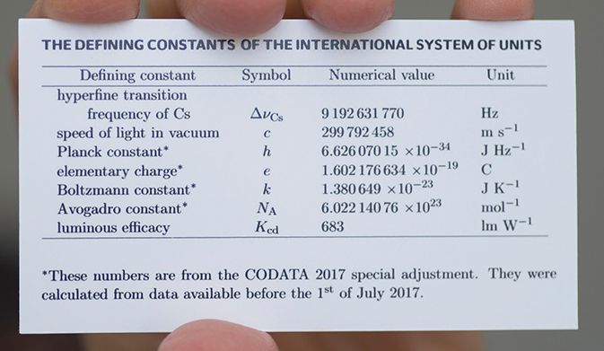
質量・温度・電流など4つの自然界の基本定数が
更新される
2017/10/24 PC Watch https://pc.watch.impress.co.jp/docs/news/yajiuma/1087748.html
2019年5月20日に発効
アメリカ国立標準技術研究所 (NIST)
新国際単位系(SI)の定義が決定されたことを発表。2018年に国際機関による採択予定
・ K (温度)
現在： 水の三重点の熱力学温度の273.16分の1を1K
新SI: ボルツマン定数を絶対値として規定
・ A (電流)
現在：キログラムとメートルの定義に依存
新SI: 電気素量を基に規定
・ アボガドロ定数
新SI: 物質量の単位であるモル(mol)の定義を更新し、固定
・ プランク定数 [kg (質量)]
現在: 国際キログラム原器の測定値
新SI: プランク定数を規定 => キログラムは、秒およびメートルの定義に依存する形となる
参考: 秒: 基底状態で0 Kの¹³³Cs原子の超微細構造の周波数
メートル: 光が真空中を進む長さから規定

Slide 7
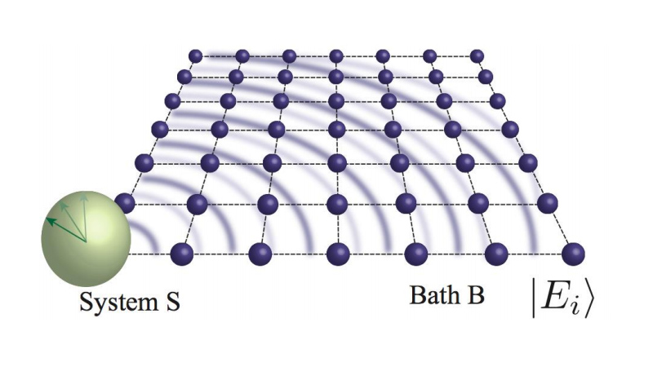
なぜ時間は一方向にしか進まないのか?
東大が解明に向け前進
～量子力学から熱力学第二法則の導出に成功
2017/9/7 PC Watch https://pc.watch.impress.co.jp/docs/news/1079587.html
解説記事 http://noneq.c.u-tokyo.ac.jp/wp-content/uploads/2021/10/Kaisetsu_KIS2018.pdf
量子力学のシュレディンガー方程式などは時間反転に対して対称
＝＞ 熱力学第二法則を説明できない？
カノニカル分布などの統計力学の概念を使うことなく、
多体系の量子力学から
熱力学第二法則を導出することに成功。
さらに、「ゆらぎの定理」と呼ばれる熱力学第二法則の一般化を
同様の設定で証明することにも成功した。
本研究の設定の模式図。
全系はシステムSと熱浴Bからなる。
熱浴の初期状態はエネルギー固有状態。
熱浴は格子上の量子多体系で、相互作用は局所的。
システムSは熱浴の一部分とのみ相互作用している

Slide 8
統計力学と場の量子論
富谷昭夫、これならわかる機械学習入門 (講談社、2021) p.209
第10章 Column 「統計力学と場の量子論」
R.P. Feynmanの経路積分量子化
K.Wisonの繰り込み群
＝＞
統計力学と場の量子論はある意味で等価である
離散的な時空の上で定義した場の量子論は、形式的に統計力学とみなせる
その仮想的な統計力学の（２次以上の）相転移点が連続時空の場の量子論に対応する
K.G.Wilson and J. Kougut, “The renormalization group and the ε expansion”, Phys. Rep. 56, 1-61, 1929
園田英徳、今度こそわかるくりこみ理論 (講談社、2014)
新井朝雄、河東泰之、原隆、廣島文生、量子場の数理 (数学書房、2014)

Slide 9
巨視変数のみを使って状態を理解する:
熱力学
巨視変数: 温度 T、圧力 P、体積 V、物質量n_{i}、
エントロピー S (熱量 Q = ST) (他に電場E, 磁場B なども入るが、扱わない)
⬄ 微視変数: 原子、電子などの座標、運動量、電子配置
自由エネルギー: 平衡状態、状態変化 (反応) を決定
・ 内部エネルギー U : V, U(Q) 一定 (定積・定エネルギー(断熱))
・ エンタルピー H = U + PV : P, Q 一定 (定圧・断熱)
・ Helmholtzエネルギー F = U – TS : V, T 一定 (定積・定温)
・ Gibbsエネルギー G = U + PV – TS : P, T 一定 (定圧・定温)
・ XXXエネルギー G* = G + μN : P, T, μ 一定 (定圧・定温・N可変) など
自由エネルギーがわかれば物性値が計算できる
問題： 現実の物質の自由エネルギーを
計算する方法が与えられていない

Slide 10
なぜ熱力学がわかりにくいか
・ 抽象的 (S, G ってなに？)
・ 平衡状態と非平衡状態をどうやって区別する？
・ 偏微分の嵐 => 偏微分方程式を解く
・ 物性値の表が与えられないと何も計算できない

Slide 11
微視理論から状態を理解する: 統計力学
統計力学の役割
1. 自由エネルギー U, H, F, G を微視理論で表現する
物性を計算できる
2. 自由エネルギー U, H, F, G を巨視変数 T, P, V, S で表現する
熱力学と対応させられる
問題点
・ N_{A} ~ 10²³ 個の粒子の方程式を正確に解くことはできない
=> 統計的取り扱いが必須
・ そもそも T とは何か、P はどのように計算するか
巨視変数・状態量を微視理論で計算する例
S : Boltzmannの関係式 S = k_{B} ln W
U: 原子の運動エネルギーとポテンシャルエネルギー、
電子のエネルギー の総和

Slide 12
§1 熱力学第一法則: 復習
温度と熱
状態量と状態方程式
内部エネルギー
熱力学第一法則
§2 熱力学第二法則: 復習
可逆過程と不可逆過程
エントロピー
自由エネルギー
平衡の条件
化学ポテンシャル

Slide 13
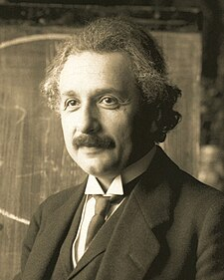
熱力学の特徴
熱力学三法則を公理として数学的に閉じている
=> 数学的に完全な理論体系
Albert Einstein
“The laws of thermodynamics are the only physical laws of nature
that I am convinced will hold forever, even if the theory changes.”
熱力学の法則は、他の全ての理論が「変わる」場合でも
不変であることが確実である唯一の物理的法則である

Slide 14
【重要】熱力学における公理： 熱力学三法則
・ 熱力学第零法則: T_{A} = T_{B} であり T_{C} = T_{A} であれば、T_{C} = T_{B}
２つの系 A, B が熱平衡にあり、第三の系 C がこのうちのいずれかと熱平衡にあれば、
もう一つの系とも熱平衡にある
・ 熱力学第一法則 (エネルギー保存の法則)
一般の系: ΔU = Q + W
系に生じるエネルギー変化 ΔU は 系外とやり取りする熱 Q か仕事 W だけ
孤立系 : ΔU = 0 (系外との Q, W のやり取りがない)
孤立系において全エネルギー (内部エネルギー) は一定に保たれる
・ 熱力学第二法則 (エントロピー増大の法則)
孤立系において自発変化が起こると、
系のエントロピーはそれにより増大する： ΔS > 0
・ 熱力学第三法則（エントロピーには原点がある）
絶対温度が 0 K に近づくと、系の絶対エントロピーもゼロに近づく。
・ 完全結晶状態（基底状態が縮退していない）である物質について
・ 熱力学三法則の中ではもっとも妥当性が怪しい。

Slide 15
熱力学の問題の解き方
数学的に完全: 前提を正しく把握すると機械的に解ける
熱力学とは、基本的に 「平衡状態」を記述するための学問
・ 平衡状態の問題は始状態と終状態だけから問題は解ける
始状態と終状態の状態関数に注目
熱力学三法則を使う
熱力学変数 p, V, T, n_{i} を把握する。
熱力学変数の変換には偏微分方程式を使う
平衡状態を把握し、状態量を計算する
状態変化においては、物質の状態方程式 を使う
平衡 (可逆) 過程では
(孤立系)全体のエントロピー変化 ΔS は 0
非平衡 (不可逆) 過程では ΔS > 0
状態変化の条件 (断熱、低温、定積、低圧) を把握し、適切な熱力学関数 (S, U, F, H, G) を選択する

Slide 16
§1.1 温度と熱
P. 1
温度 T: 物体の熱的状態を指定する物理量
歴史的 (Wikipedia):
寒い・暑いといった寒暖を定量的に表すものとして導入
セ氏 (Cercius) 温度 C [ºC]: 水の凝固点 0ºC ～ 水の沸点 100ºC を 100等分
カ氏* (Fahrenheit)温度F [ºF] : C = (5/9) (F – 32)
起源には諸説。 (*豆知識: 中国語名 華倫海得より)
彼が得られた最低温度 (屋外温度) 0ºF = -17.8ºC、体温 ~100ºF = 37.8ºCを使った？
温度計:温度目盛を作製するには2点の定義定点が必要
物質の性質を利用して温度目盛りを等分
最初の温度計 : ガリレオ・ガリレイ (異説あり)。空気の熱膨張を利用
目盛付き温度計: オーレ・レーマー。水の沸点を60度、水の融点を7.5度とし、
赤ワインの熱膨張を利用。

Slide 17
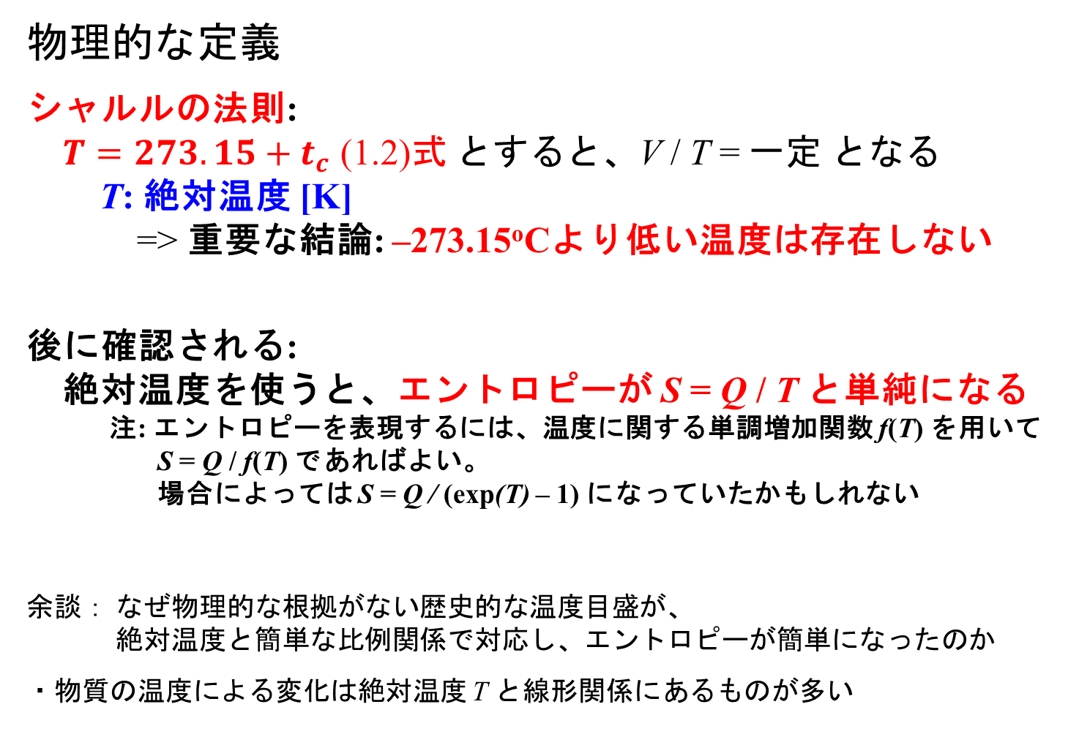
§1.1 温度と熱
P. 1
物理的な定義
シャルルの法則:
$T=273.15+t_{c}$ (1.2)式 とすると、V / T = 一定 となる
T: 絶対温度 [K]
=> 重要な結論: –273.15ºCより低い温度は存在しない
後に確認される:
絶対温度を使うと、エントロピーが S = Q / T と単純になる
注: エントロピーを表現するには、温度に関する単調増加関数 f(T) を用いて
S = Q / f(T) であればよい。
場合によっては S = Q / (exp(T) – 1) になっていたかもしれない
余談： なぜ物理的な根拠がない歴史的な温度目盛が、
絶対温度と簡単な比例関係で対応し、エントロピーが簡単になったのか
・物質の温度による変化は絶対温度 T と線形関係にあるものが多い

Slide 18
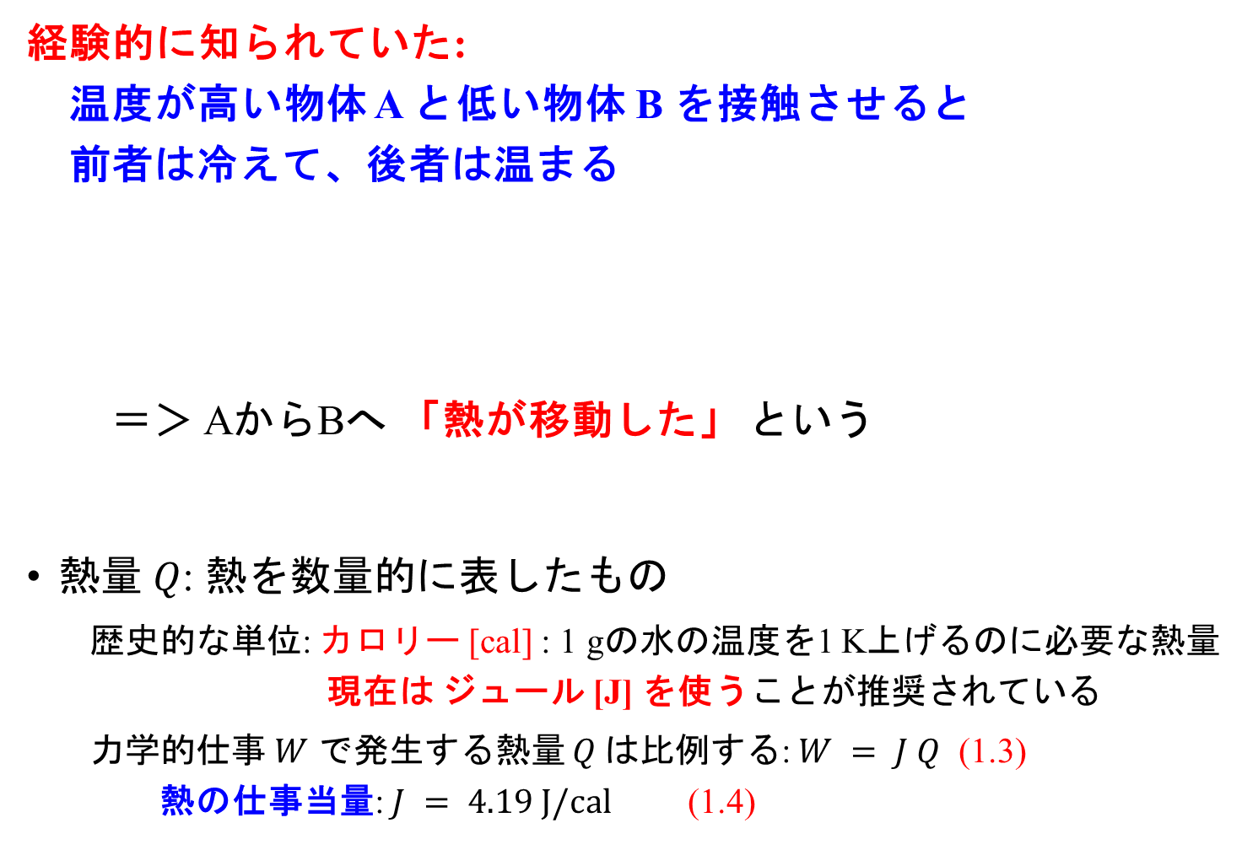


§1.1 温度と熱
P. 1
経験的に知られていた:
温度が高い物体 A と低い物体 B を接触させると
前者は冷えて、後者は温まる
＝＞ AからBへ 「熱が移動した」 という
熱量 $Q$: 熱を数量的に表したもの
  歴史的な単位: カロリー [cal] : 1 gの水の温度を1 K上げるのに必要な熱量
  現在は ジュール [J] を使うことが推奨されている
  力学的仕事 $W$ で発生する熱量 $Q$は比例する: $W = J Q$ (1.3)
  熱の仕事当量:$J = 4.19 J/cal$ (1.4)
A
B
T_{A}
T_{B}
T’_{A}
T’_{B}
AからBへ
熱が移動
$$TA > T_{B}$$
$$T’A↑， TB’↓$$

Slide 19
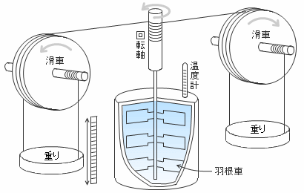
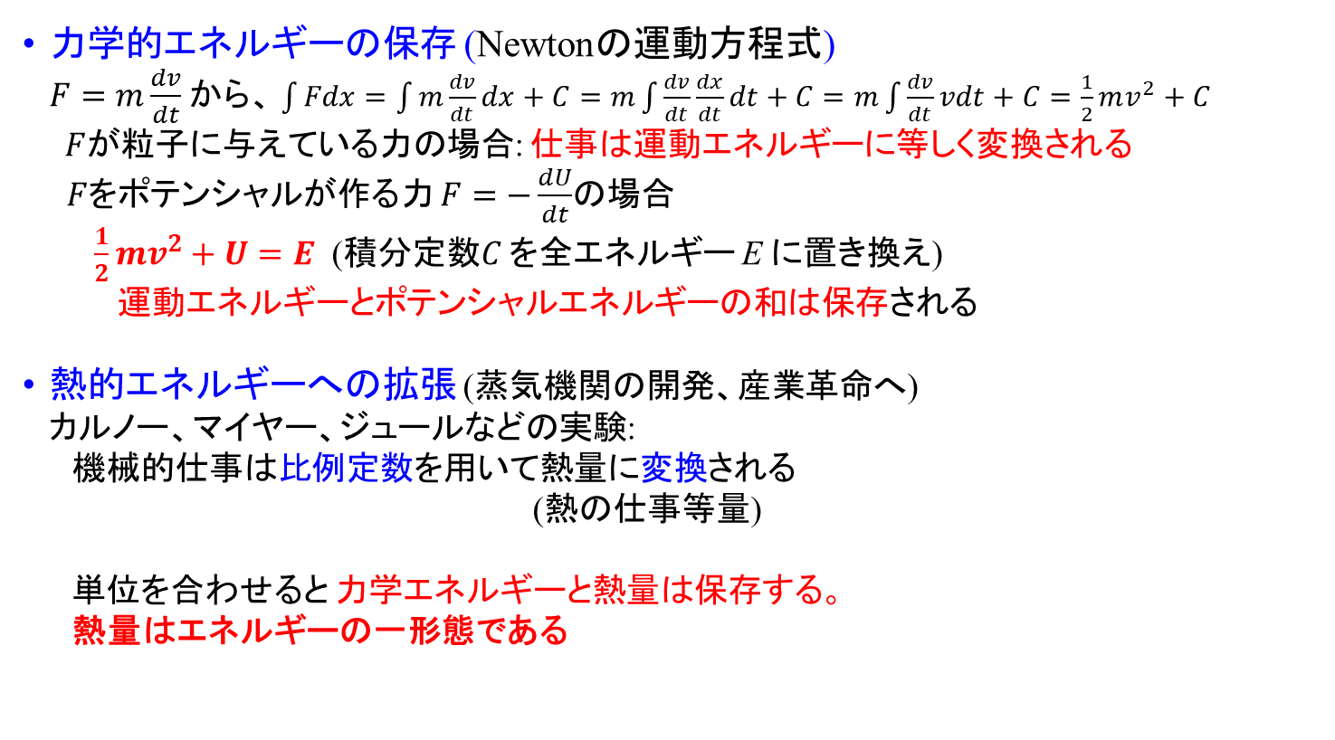
【重要】エネルギー保存則
力学的エネルギーの保存 (Newtonの運動方程式)
$F=m\frac{dv}{dt}$ から、 $\int{Fdx}=\int{m\frac{dv}{dt}dx}+C=m\int{\frac{dv}{dt}\frac{dx}{dt}dt}+C=m\int{\frac{dv}{dt}vdt}+C=\frac{1}{2}mv^{2}+C$
$F$が粒子に与えている力の場合: 仕事は運動エネルギーに等しく変換される
$F$をポテンシャルが作る力 $F=−\frac{dU}{dt}$の場合
$\frac{1}{2}mv^{2}+U=E$ (積分定数$C$ を全エネルギー E に置き換え)
運動エネルギーとポテンシャルエネルギーの和は保存される
熱的エネルギーへの拡張 (蒸気機関の開発、産業革命へ)
カルノー、マイヤー、ジュールなどの実験:
機械的仕事は比例定数を用いて熱量に変換される
(熱の仕事等量)
単位を合わせると 力学エネルギーと熱量は保存する。
熱量はエネルギーの一形態である
おもりを落とす
羽根車が水をかき混ぜる
水温が上昇する
http://wakariyasui.sakura.ne.jp
熱力学では内部エネルギーの「中身」はわからないが、
仕事と熱量を含めて 「保存されるように変わる量」 として
「内部エネルギー」を考える

Slide 20
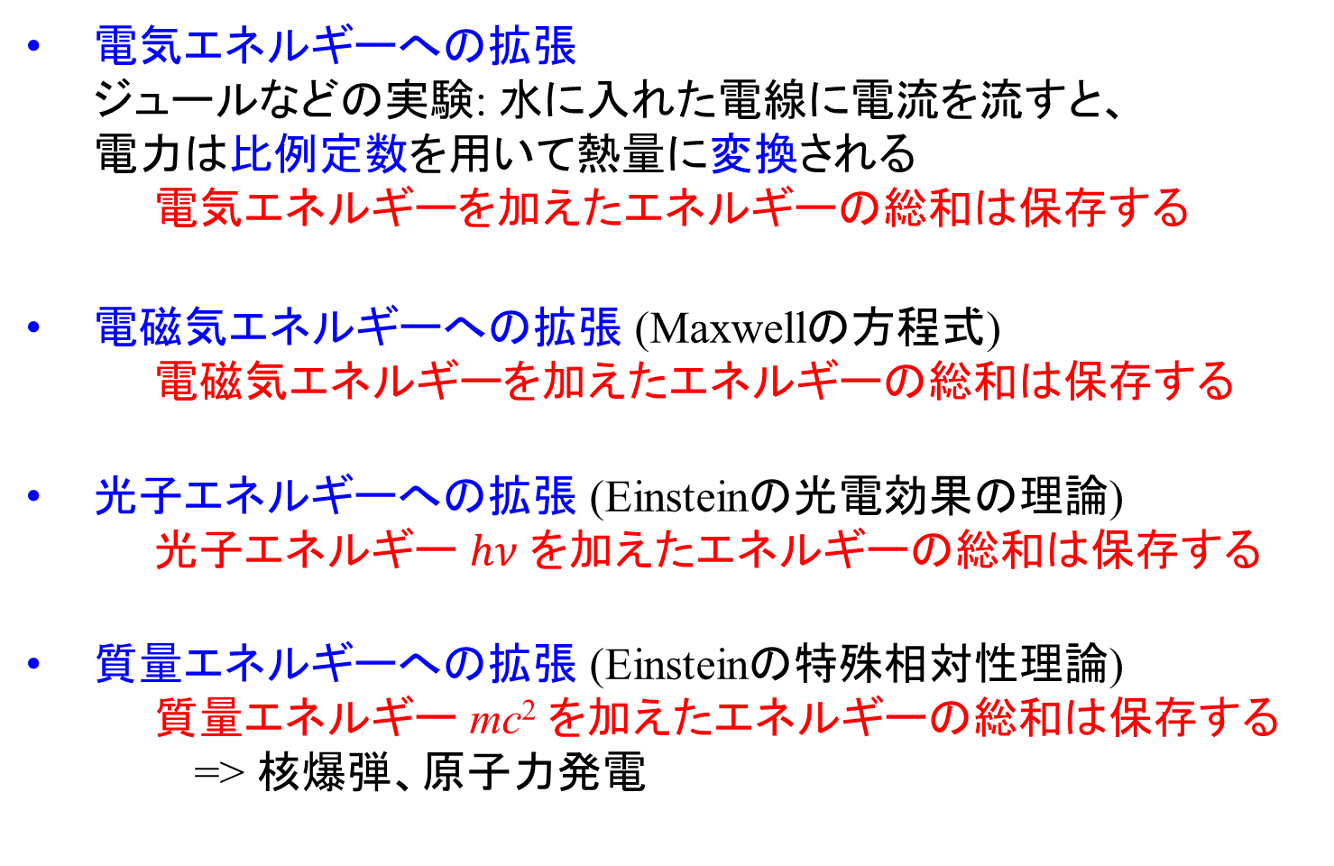
エネルギー保存則のさらなる拡張
電気エネルギーへの拡張
ジュールなどの実験: 水に入れた電線に電流を流すと、
電力は比例定数を用いて熱量に変換される
電気エネルギーを加えたエネルギーの総和は保存する
電磁気エネルギーへの拡張 (Maxwellの方程式)
電磁気エネルギーを加えたエネルギーの総和は保存する
光子エネルギーへの拡張 (Einsteinの光電効果の理論)
光子エネルギー $hν$ を加えたエネルギーの総和は保存する
質量エネルギーへの拡張 (Einsteinの特殊相対性理論)
質量エネルギー mc² を加えたエネルギーの総和は保存する
=> 核爆弾、原子力発電

Slide 21
現在の保存則の考え方
ネーターの定理 (1915):
系に連続的な対称性がある場合はそれに対応する保存則が存在する
=> 少しわかりやすく
「全エネルギー関数*」に微分可能な対称性がある場合は
それに対応する保存則が存在する
* 正確にはラグランジアン L(t, p_{i}, x_{i}) = 運動エネルギー – ポテンシャルエネルギー
時間に関する並進対称性 : エネルギー保存則
空間に関する並進対称性 : 運動量保存則
回転に関する対称性 : 角運動量保存則
波動関数の位相に関する対称性 : 粒子数 (|ψ|²) 保存則
ゲージ対称性 : 電荷保存則
現代素粒子物理学 (= 宇宙物理学 = 大統一理論)
実験結果から要請される対称性をもつラグランジアンを作る
ラグランジアンをLegendre変換してハミルトニアンを作る
ハミルトニアンから導出される結果が
他の実験結果を説明できるかどうかを検証する

Slide 22







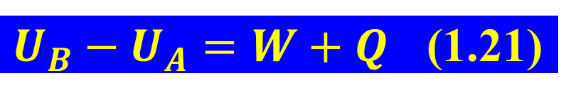
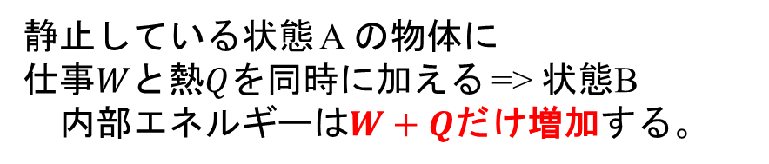

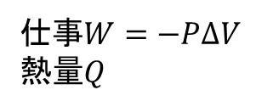
【重要】 §1.4 熱力学第一法則
P. 12
エネルギー保存則
力学の場合:
仕事$W$
$$v = 0$$
$$v > 0$$
$$W= \frac{1}{2}mv^{2}$$
物質: 熱力学・統計力学では 「系」として考える
系には 熱量 Q を与えたり、仕事 W をすることができる
内部エネルギー U:
系を構成している 原子、分子、電子がもつエネルギーの総和
W, Q を与えられることにより、その分が 物質中に蓄えられる
仕事と熱量を含めて「保存されるように変わる量」として「内部エネルギー」を考える
熱力学的エネルギー保存則
1-5図 熱力学第一法則
$$U_{A}$$
$$U_{B}$$
静止している状態 A の物体に
仕事$W$と熱$Q$を同時に加える => 状態B
内部エネルギーは$W+Q$だけ増加する。
A
B
仕事$W=−P∆V$
熱量$Q$
$U_{B}−U_{A}=W+Q$ (1.21)
物体に加わる向きを+
$W>0$: 物体に仕事を加える $W<0$: 物体が仕事をする
$Q>0$: 物体に熱を加える $Q<0$: 物体が熱を放出する
$$W=−PV$$

Slide 23
【重要】 §1.2 状態量と状態方程式
P. 5
物理的に同じ平衡状態を一意的に決定するために
必要な変数の組は何か？
状態変数 (経験的に確認されている)
(他に 電場E, 磁場 Bなどもあるが、この講義では扱わない)
n_{i} , T, P, V
物質の量 温度 圧力 体積
物質ごとに、g(n_{i}, T, P, V) = 0 の制約がある: 状態方程式
状態方程式の例: 理想気体 P(n, T, V) = nRT / V
n, T, V が決まると、Pは一意的に決まる。
状態量
・ 系の状態を表す物理量
状態変数が与えられたら一意的に決まる (履歴 (過去の変化過程) に依存しない)
状態変数の一意的関数 f (n_{i}, T, P, V) で表される
経験的に、これら 4種の状態変数のうち自由に変えられるのは 3種 だけ

Slide 24
示量変数と示強変数
P. 5
示量変数 (示量性量): 同じ状態の物体２つを合体させたときに２倍になる量
V, S, n_{i} (U, H, F, G) など
示強変数 (示強性量): 同じ状態の物体２つを合体させたときに変わらない量
T, P など
示量変数と示強変数は対の関係があるものがある (共役な物理量)
示量変数 | 示強変数 | エネルギー
V | P | PV
S | T | ST (= Q)
n_{i} | μ_{i} | n_{i}μ_{i}
C = dQ/dT

Slide 25
P. 7
§1.2 理想気体の状態方程式
状態変数: n_{i}, T, P, V: 自由に変えられるのは 3種 だけ
物質ごとに、g(n_{i}, T, P, V) = 0 の制約がある: 状態方程式
・ ボイルの法則 ・ シャルルの法則
PV = 一定 V / T = 一定
理想気体の状態方程式
PV = nRT (1.12)
気体定数 R = 8.31 J/(mol⋅K) = 1.98 cal/(mol⋅K) (1.13)
理想気体の特徴
・ 圧力を高くすると体積はいくらでも 0 に近づく
・ 原子・分子間に相互作用がない
=> 内部エネルギー U は T のみの関数になる
(P, V に依存しない)

Slide 26
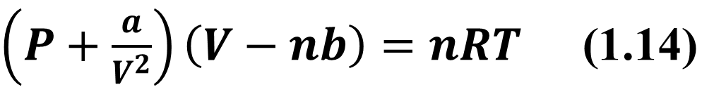
§1.2 実在気体の状態方程式:
Van der Waalsの状態方程式
P. 7
理想気体の問題
・ 原子・分子には有限の大きさがある: V = 0になることはない
・ 原子・分子間には引力があるので物質は安定に存在している
Van der Waalsの状態方程式:
$\left(P+\frac{a}{V^{2}}\right)\left(V−nb\right)=nRT$ (1.14)
van der Waals定数: b: 排除体積効果
a: 分子間引力 (–a / V ²) の効果
※ a = b = 0 の場合は理想気体の状態方程式に一致

Slide 27
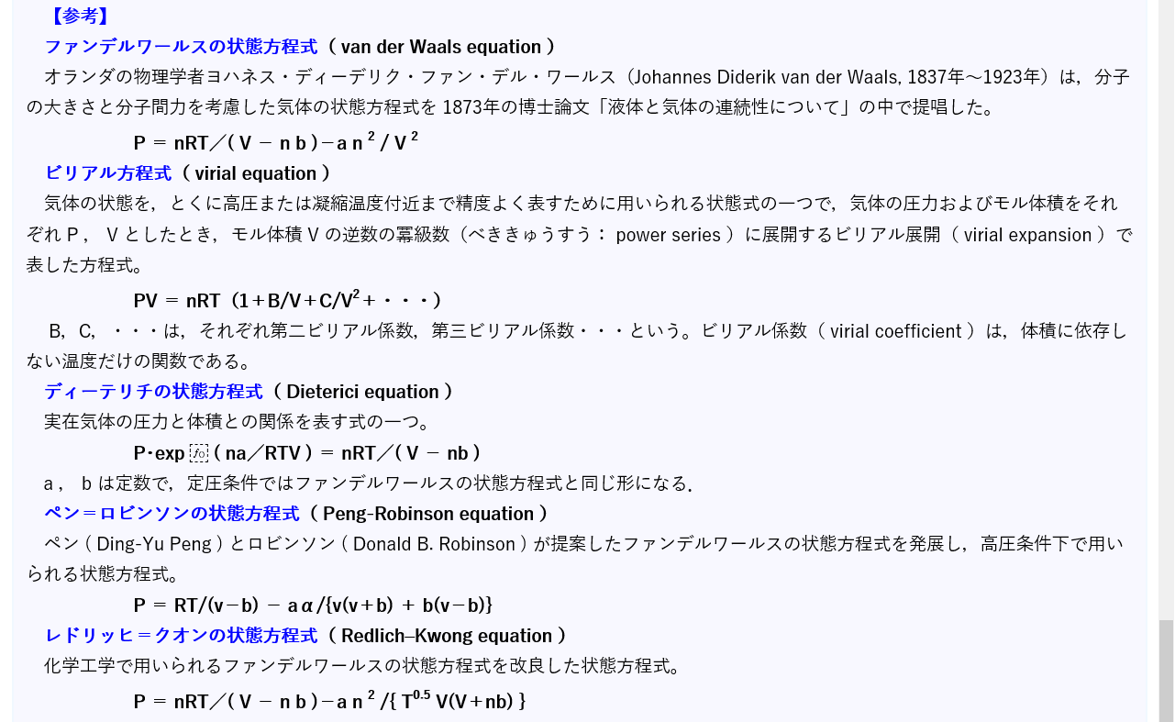
その他の状態方程式
http://sekigin.jp/science/chem/chem_03_4_2.html

Slide 28
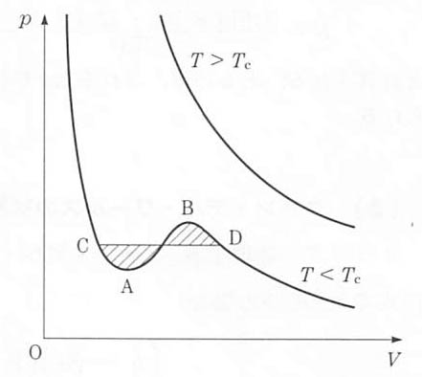
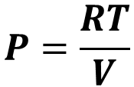



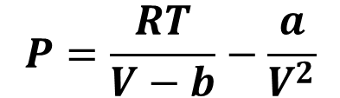
§1.2 等温線 (P-V 図)
P. 8
1-1図 理想気体の等温線
1-2図 Van der Waals気体の等温線
$$P=\frac{RT}{V}$$
$$P=\frac{RT}{V−b}−\frac{a}{V^{2}}$$
$$P$$
$$0$$
$$V$$

Slide 29
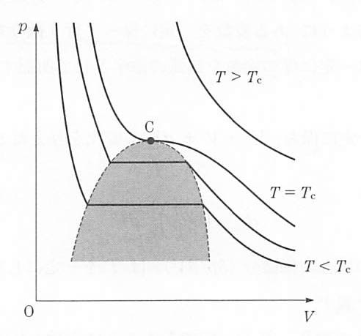
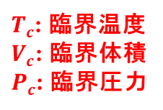


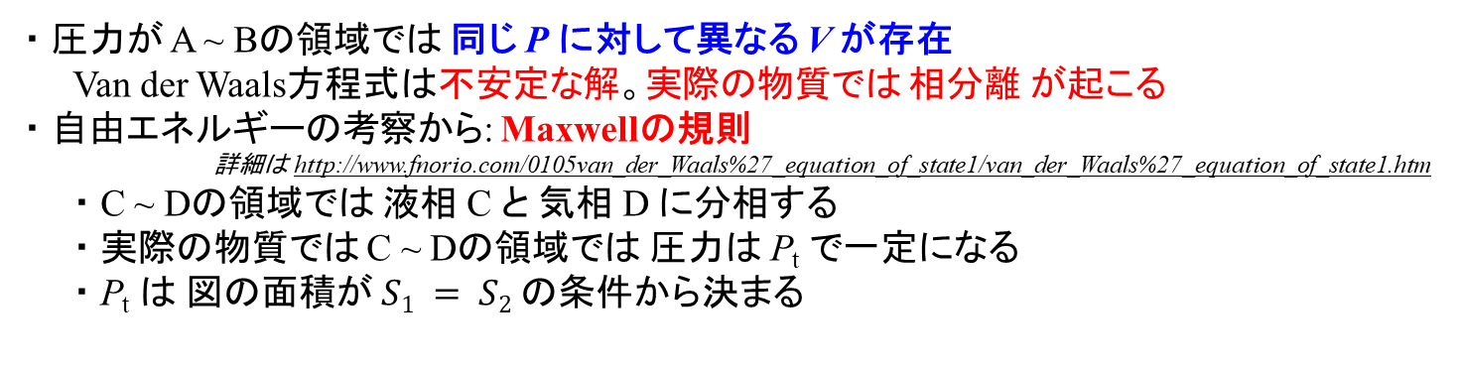
§1.2 Van der Waals式の解釈
P. 8
1-2図 Vam der Waals気体の等温線
1-3図 臨界点
$Tc$: 臨界温度
$Vc$: 臨界体積
$Pc$: 臨界圧力
T_{c}: 臨界温度
液体
臨界点
気・液共存領域
$$S1$$
$$S2$$
気体
・ 圧力が A ~ Bの領域では 同じ P に対して異なる V が存在
Van der Waals方程式は不安定な解。実際の物質では 相分離 が起こる
・ 自由エネルギーの考察から: Maxwellの規則
詳細は http://www.fnorio.com/0105van_der_Waals%27_equation_of_state1/van_der_Waals%27_equation_of_state1.htm
・ C ~ Dの領域では 液相 C と 気相 D に分相する
・ 実際の物質では C ~ Dの領域では 圧力は P_{t} で一定になる
・ P_{t} は 図$の面積が S1 = S2$の条件から決まる

Slide 30








Van der Waals気体の等温線の計算例
臨界定数
$T_{c}=\frac{8a}{27bR},P_{c}=\frac{a}{27b^{2}},$ $V_{c}=3b$
臨界定数から van der Waals定数を逆算できる
CO₂での計算例
$a=3P_{c}{V_{c}}^{2}, b=\frac{V_{c}}{3},$ $R=\frac{8P_{c}V_{c}}{3T_{c}}$
P / Pa
V / m³

Slide 31
【重要】熱力学的平衡の三条件
2つの系間で以下の平衡が成立していること
１．熱的平衡 (温度が同じ)
２．力学的平衡 (圧力が同じ)
３．化学的平衡 (化学ポテンシャルが同じ)
平衡状態のままだと、異なる状態の議論ができない
＝＞
状態を変えるが、
「平衡条件を満たしている」仮想的な変化過程を考える
準静的過程

Slide 32
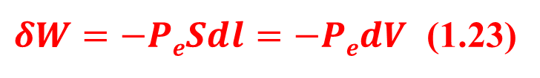


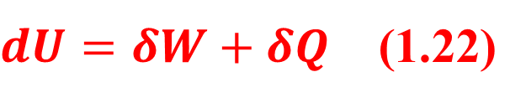


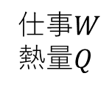




§1.4 準静的過程
P. 14
準静的過程: 系が熱力学的平衡の状態を保ったまま、
ある状態から別の状態へとゆっくり変化する過程
必要な条件: 外圧 ＝ 内圧、外温 ＝ 内温
熱のやり取りは あってもよい (ΔS = 0)
（「準静的」かつ「エネルギー散逸がない」過程は可逆過程）
$$U_{A}$$
$$U_{B}$$
A => Bの変化が非常に小さい場合 (微小変化)
・内部エネルギー変化: 微分量 dU = U_{B} – U_{A}
・W, Qは状態量ではないので
微分 dW, dQでは表せない
外系A
物体B
仕事$W$
熱量$Q$
$dU=δW+δQ$ (1.22)
1-6図 気体に加わる仕事
断面積
$$S$$
$$dl$$
$$P=P_{e}$$
$$外圧P_{e}$$
微小変化に伴う仕事
$δW=−PeSdl=−PedV$ (1.23)
$$P=P_{e}$$
$$外圧P_{e}$$

Slide 33
§2.1 可逆過程と不可逆過程
P. 29
可逆過程 (可逆変化)
  時間の流れを逆にしても
  実現可能な現象
不可逆過程 (不可逆変化)
  時間の流れを逆にしたら
  実現不可能な現象
単振動
摩擦が働かない落体の運動
ジュール熱が発生する電流回路
水中のインクの拡散
準静的な水の蒸発
初速度
摩擦熱
静止
熱伝導
摩擦熱
Fig.2-2 摩擦熱
力学的
エネルギー
高温
熱エネルギー
低温
熱
熱
Fig.2-1 熱伝導
熱力学第一法則には反しない
高温から低温への熱量の移動
摩擦 (エネルギー散逸)

Slide 34
§2.1 可逆過程と不可逆過程
P. 31
ある変化を起こさせて、系の状態を状態1から状態2へ変化させたのち、
状態1に戻す
1
2
1’
2-3図 $V−p$面上での
１つの経路
系の外部
系の外部
系の外部
$$p$$
系
状態1
系
状態1
$$2$$
系
状態2
$$+Q$$
+V
$$−Q \\ −V$$
$$1$$
1と1’で、系の外部の状態が同じであれば
可逆過程
$$0$$
$$V$$
1
2
1’
系の外部
1
系の外部
系の外部
系
状態1
体系
状態2
体系
状態1
$$+Q \\ \text{+}\text{V}$$
$$−Q$$
$$−V$$
1と1’で、系の外部の状態が異なれば
不可逆過程 (例: 系外の温度 ≠ 系の温度)

Slide 35
§2.2 クラウジウスの原理とトムソンの原理
P. 31
熱力学第一法則では説明できない経験的法則:
熱伝導の不可逆性
クラウジウスの原理
  熱は低温部から高温部へ自発的には移動しない (2.1)
  ex.) 熱伝導
トムソンの原理
  熱の全部は自発的には力学的な仕事に変わらない (2.2)
  ex.) 摩擦熱
(「自発的には」＝「外部に何ら変化を残さないで」)
=> 熱・温度変化を支配する未知の法則がある
熱力学第二法則

Slide 36


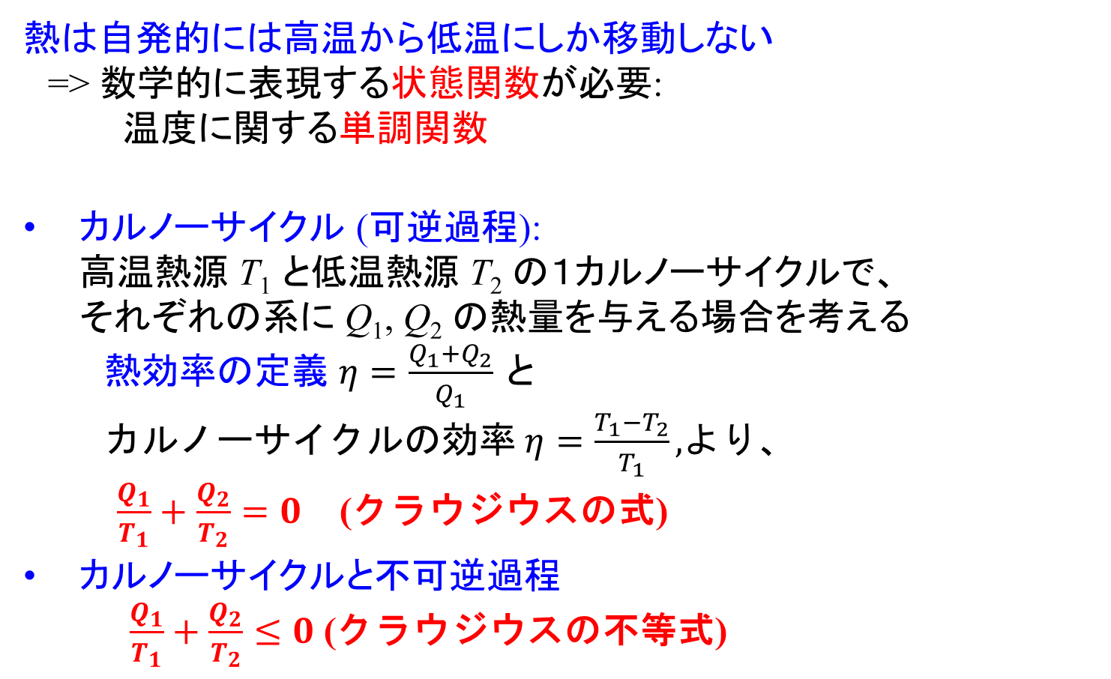








【重要】エントロピー
熱は自発的には高温から低温にしか移動しない
=> 数学的に表現する状態関数が必要:
温度に関する単調関数
カルノーサイクル (可逆過程):
高温熱源 T₁ と低温熱源 T₂ の１カルノーサイクルで、
それぞれの系に Q₁, Q₂ の熱量を与える場合を考える
熱効率の定義 $η=\frac{Q_{1}+Q_{2}}{Q_{1}}$ と
カルノーサイクルの効率$η=\frac{T_{1}−T_{2}}{T_{1}},$より、
$\frac{Q_{1}}{T_{1}}+\frac{Q_{2}}{T_{2}}=0$ (クラウジウスの式)
カルノーサイクルと不可逆過程
$\frac{Q_{1}}{T_{1}}+\frac{Q_{2}}{T_{2}}≤0$ (クラウジウスの不等式)
高温熱源 $R1$ ($T1$)
$$Q_{1}$$
$${Q’}_{1}$$
$$Q_{1}+Q_{2}$$
$$C$$
$C$’
$${Q′}_{1}+{Q′}_{2}$$
任意のサイクル
(可逆/不可逆)
カルノー
サイクル
$$Q_{2}$$
$${Q’}_{2}$$
エントロピー: S_{系} = Q_{系} / T_{系}
低温熱源 $R$₂ ($T2$)

Slide 37
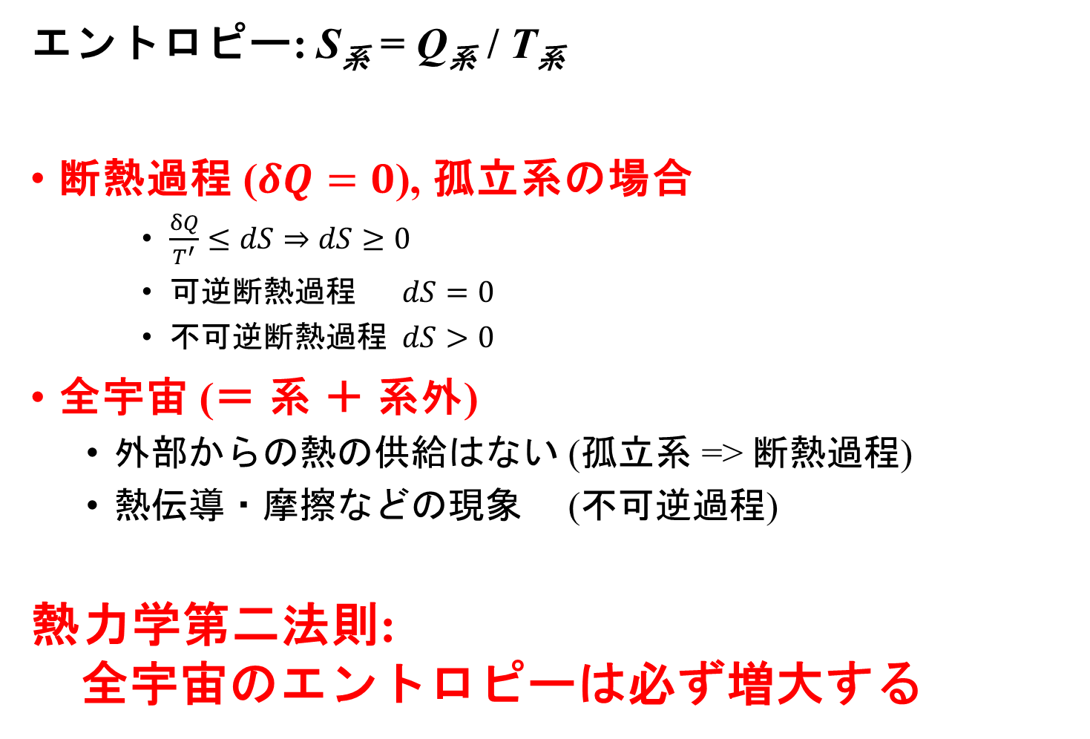
【重要】 §2.5 エントロピー増大則
P. 41
エントロピー: S_{系} = Q_{系} / T_{系}
断熱過程 ($δQ=0$), 孤立系の場合
    $\frac{δQ}{T^{′}}≤dS⇒dS≥0$
    可逆断熱過程 $dS=0$
    不可逆断熱過程 $dS>0$
全宇宙 (＝ 系 ＋ 系外)
  外部からの熱の供給はない (孤立系 => 断熱過程)
  熱伝導・摩擦などの現象 (不可逆過程)
  熱力学第二法則:
  全宇宙のエントロピーは必ず増大する

Slide 38
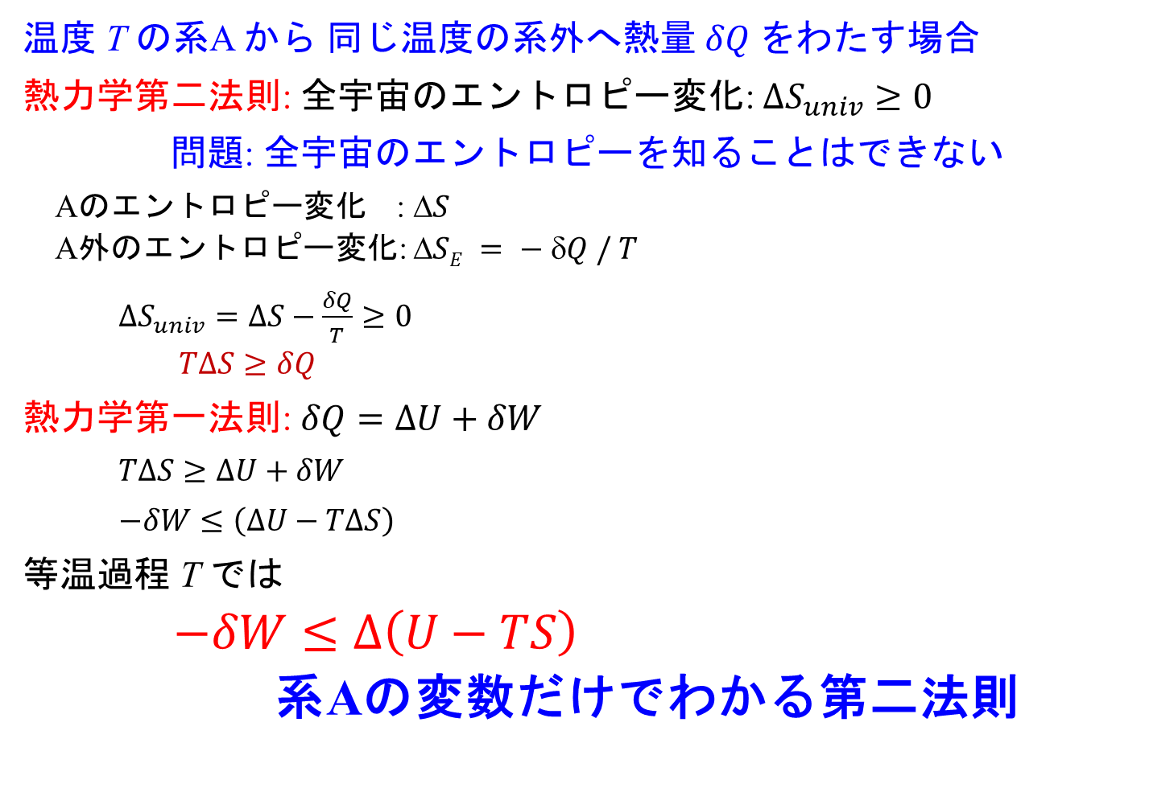
§2.7 自由エネルギー
P. 43
温度 T の系A から 同じ温度の系外へ熱量 $δQ$をわたす場合
熱力学第二法則: 全宇宙のエントロピー変化: $∆S_{univ}≥0$
問題: 全宇宙のエントロピーを知ることはできない
Aのエントロピー変化 : $S$
A外のエントロピー変化: $SE = − Q / T$
$∆S_{univ}=∆S−\frac{δQ}{T}≥0$
$T∆S≥δQ$
熱力学第一法則: $δQ=∆U+δW$
$T∆S≥∆U+δW$
$−δW≤\left(∆U−T∆S\right)$
等温過程 T では
$−δW≤∆\left(U−TS\right)$
系Aの変数だけでわかる第二法則

Slide 39
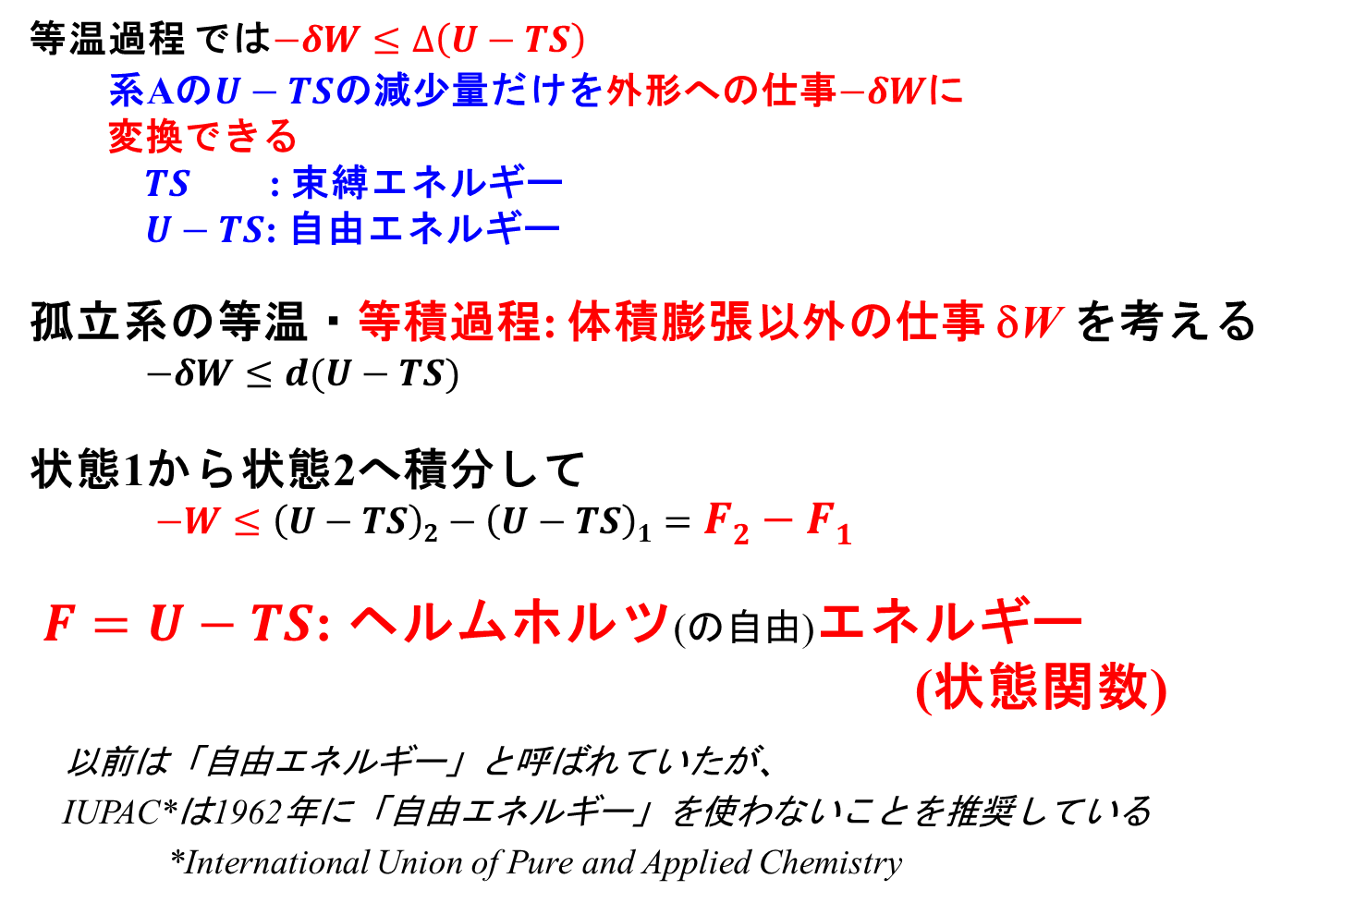
【重要】自由エネルギー
P. 43
等温過程 では$−δW≤∆\left(U−TS\right)$
系Aの$U−TS$の減少量だけを外形への仕事$−δW$に
変換できる
$TS$ : 束縛エネルギー
$U−TS$: 自由エネルギー
孤立系の等温・等積過程: 体積膨張以外の仕事 δW を考える
$−δW≤d(U−TS)$
状態1から状態2へ積分して
$−W≤\left(U−TS\right)2−\left(U−TS\right)1=F2−F1$
$F=U−TS$: ヘルムホルツ(の自由)エネルギー
(状態関数)
以前は「自由エネルギー」と呼ばれていたが、
IUPAC*は1962年に「自由エネルギー」を使わないことを推奨している
*International Union of Pure and Applied Chemistry

Slide 40
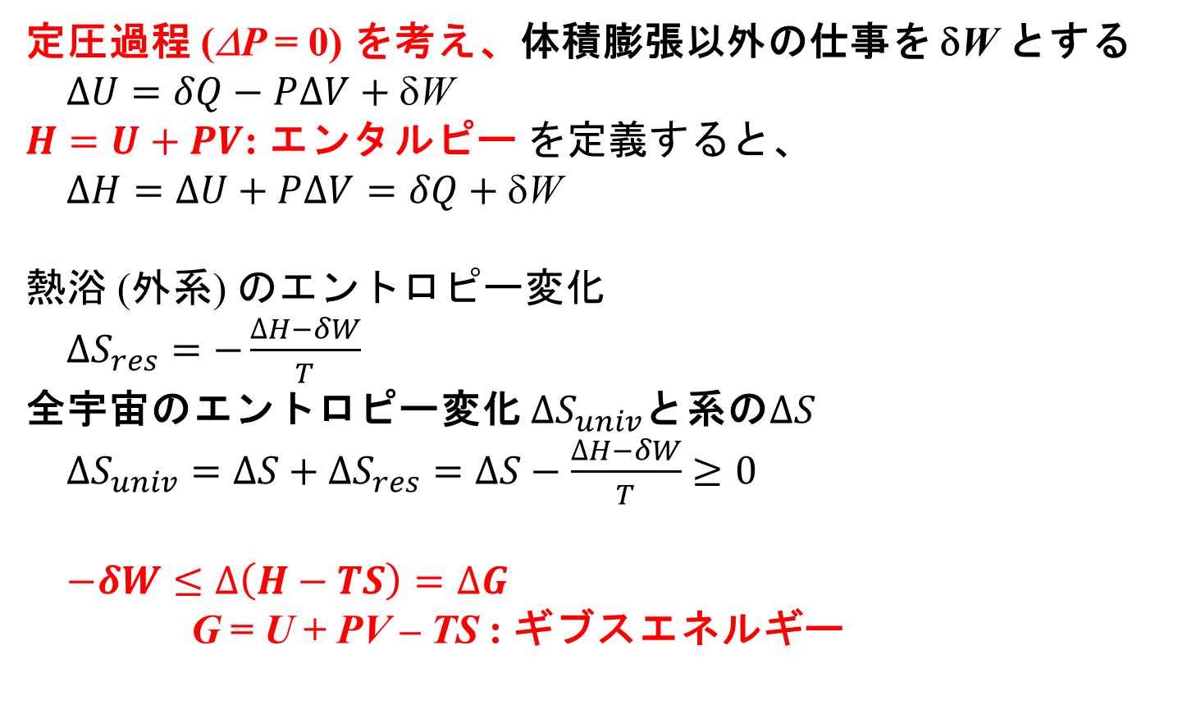
エンタルピーとギブス(の自由)エネルギー
定圧過程 (ΔP = 0) を考え、体積膨張以外の仕事を δW とする
$∆U=δQ−P∆V+\text{δ}\text{W}$
$H=U+PV$: エンタルピー を定義すると、
$∆H=∆U+P∆V=δQ+\text{δ}\text{W}$
熱浴 (外系) のエントロピー変化
$∆S_{res}=−\frac{∆H−δW}{T}$
全宇宙のエントロピー変化 $∆S_{univ}$と系の$∆S$
$∆S_{univ}=∆S+∆S_{res}=∆S−\frac{∆H−δW}{T}≥0$
$−δW≤∆\left(H−TS\right)=∆G$
G = U + PV – TS : ギブスエネルギー

Slide 41
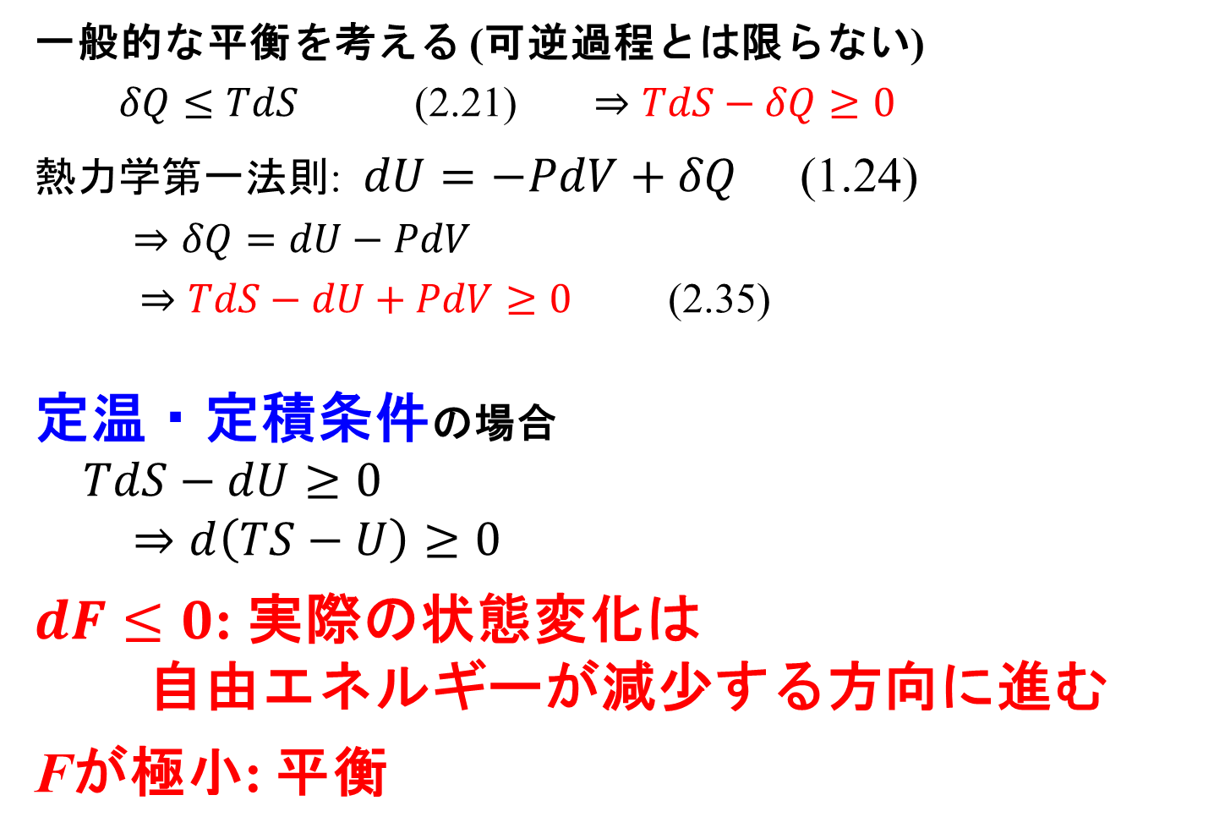
§2.7 平衡の条件
P. 45
  一般的な平衡を考える (可逆過程とは限らない)
  $δQ≤TdS$ (2.21) $⇒TdS−δQ≥0$
熱力学第一法則: $dU=−PdV+δQ$ (1.24)
$⇒δQ=dU−PdV$
  $⇒TdS−dU+PdV≥0$ (2.35)
定温・定積条件の場合
$TdS−dU≥0$
$⇒d\left(TS−U\right)≥0$
$dF≤0$: 実際の状態変化は
自由エネルギーが減少する方向に進む
Fが極小: 平衡

Slide 42
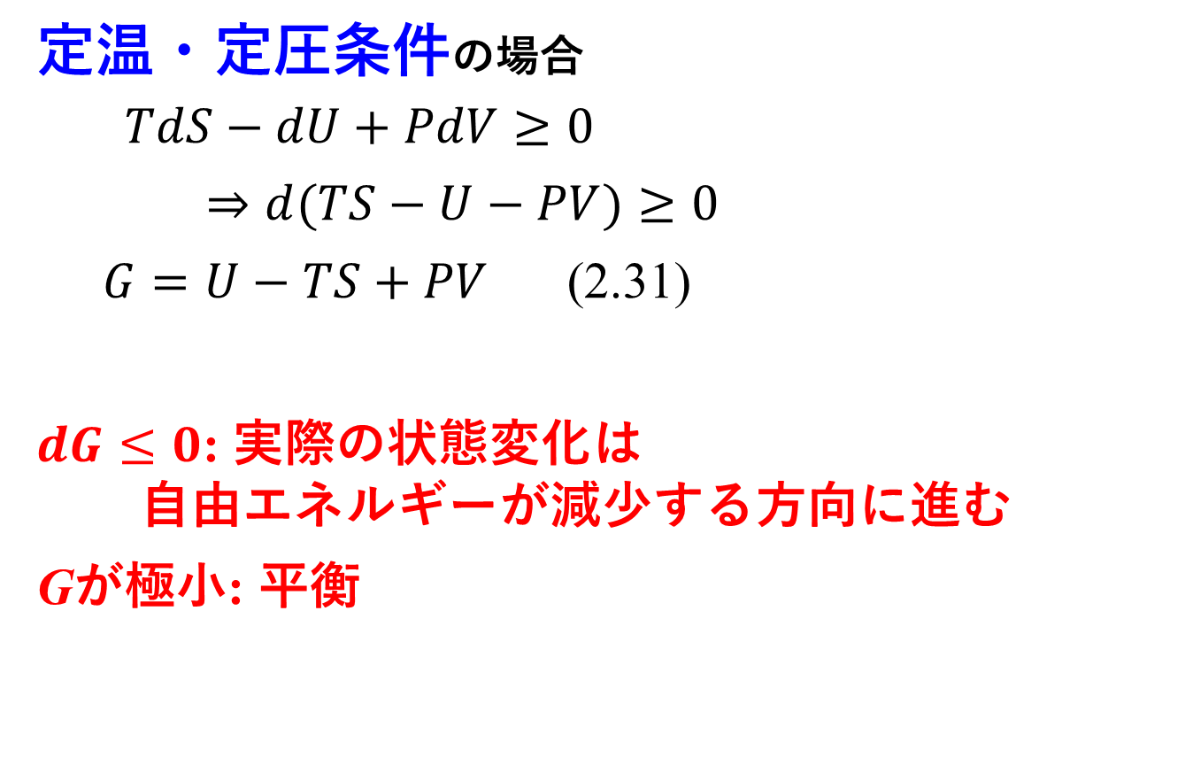
§2.7 平衡の条件
P. 45
  定温・定圧条件の場合
  $TdS−dU+PdV≥0$
  $⇒d(TS−U−PV)≥0$
  $G=U−TS+PV$ (2.31)
$dG≤0$: 実際の状態変化は
自由エネルギーが減少する方向に進む
Gが極小: 平衡

Slide 43
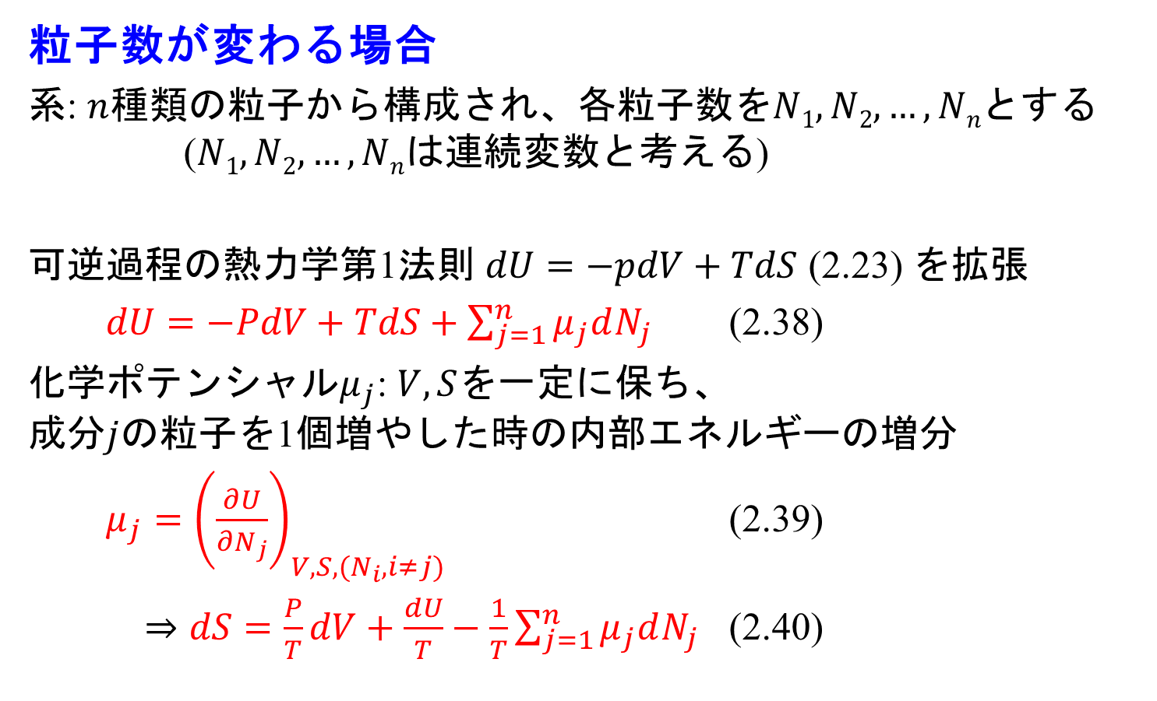
§2.8 化学ポテンシャル
P. 47
粒子数が変わる場合
系: $n$種類の粒子から構成され、各粒子数を$N1, N2, …, Nn$とする
($N1, N2, …, Nn$は連続変数と考える)
可逆過程の熱力学第1法則 $dU=−pdV+TdS$ (2.23) を拡張
$dU=−PdV+TdS+\sum_{j=1}^{n}{μ_{j}dN_{j}}$ (2.38)
化学ポテンシャル$μ_{j}$: $V, S$を一定に保ち、
成分$j$の粒子を1個増やした時の内部エネルギーの増分
$μ_{j}={\left(\frac{∂U}{∂N_{j}}\right)}_{V,S,(N_{i}, i≠j)}$ (2.39)
$⇒dS=\frac{P}{T}dV+\frac{dU}{T}−\frac{1}{T}\sum_{j=1}^{n}{μ_{j}dN_{j}}$ (2.40)

Slide 44
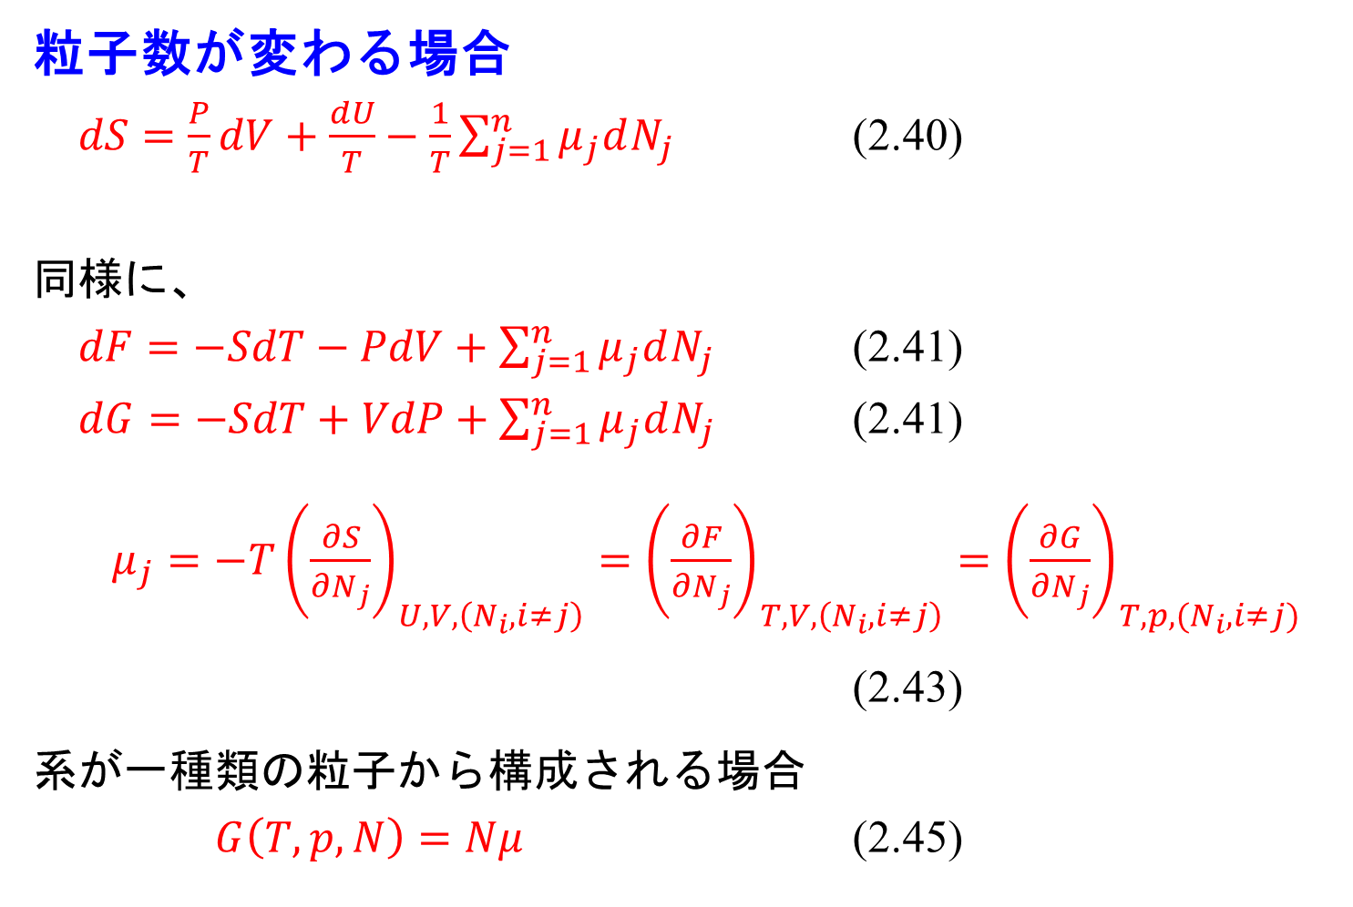
§2.8 化学ポテンシャル
P. 47
粒子数が変わる場合
$dS=\frac{P}{T}dV+\frac{dU}{T}−\frac{1}{T}\sum_{j=1}^{n}{μ_{j}dN_{j}}$ (2.40)
同様に、
$dF=−SdT−PdV+\sum_{j=1}^{n}{μ_{j}dN_{j}}$ (2.41)
$dG=−SdT+VdP+\sum_{j=1}^{n}{μ_{j}dN_{j}}$ (2.41)
$μ_{j}=−T{\left(\frac{∂S}{∂N_{j}}\right)}_{U,V,\left(N_{i}, i≠j\right)}={\left(\frac{∂F}{∂N_{j}}\right)}_{T,V,\left(N_{i}, i≠j\right)}={\left(\frac{∂G}{∂N_{j}}\right)}_{T,p,(N_{i}, i≠j)}$
(2.43)
系が一種類の粒子から構成される場合
$G\left(T,p, N\right)=Nμ$ (2.45)

Slide 45
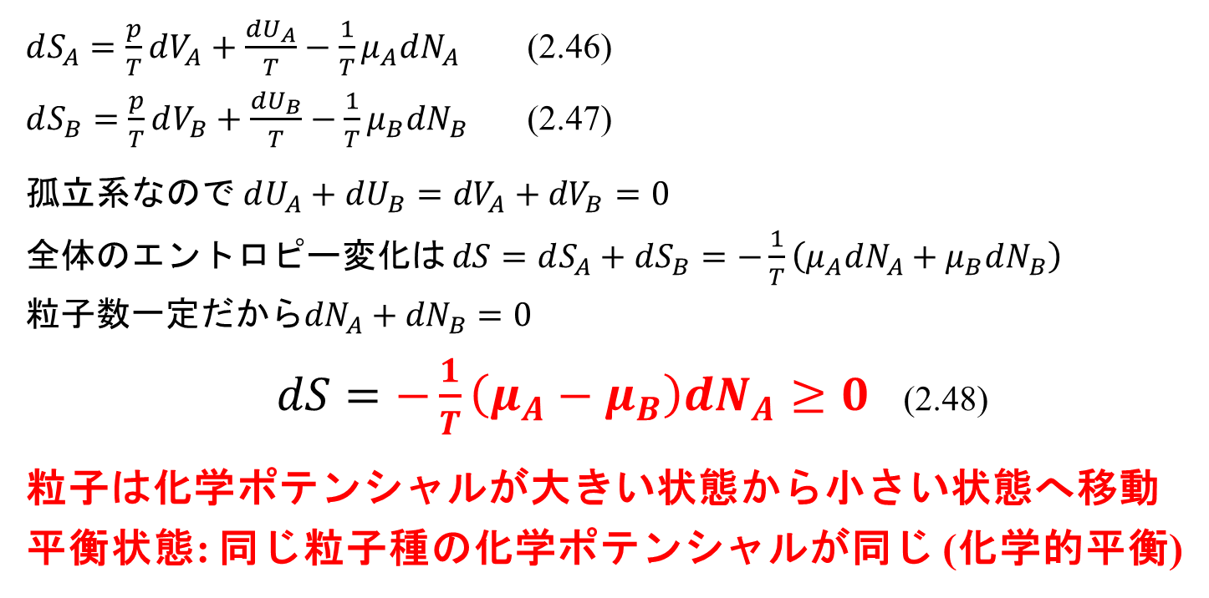

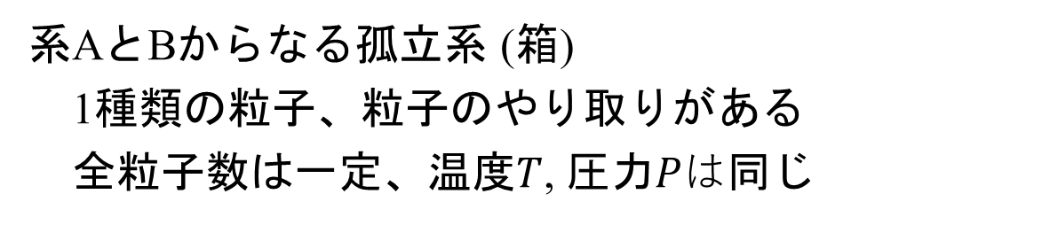

§2.8 化学ポテンシャルと第二法則
P. 49
2-12図
系AとBからなる孤立系 (箱)
1種類の粒子、粒子のやり取りがある
全粒子数は一定、温度$T$, 圧力$Pは$同じ
$$A$$
$$μ_{A}, N_{A}$$
$$B$$
$$μ_{B}, N_{B}$$
$dS_{A}=\frac{p}{T}dV_{A}+\frac{dU_{A}}{T}−\frac{1}{T}μ_{A}dN_{A}$ (2.46)
$dS_{B}=\frac{p}{T}dV_{B}+\frac{dU_{B}}{T}−\frac{1}{T}μ_{B}dN_{B}$ (2.47)
孤立系なので $dU_{A}+dU_{B}={dV}_{A}+{dV}_{B}=0$
全体のエントロピー変化は $dS=dS_{A}+dS_{B}=−\frac{1}{T}\left(μ_{A}dN_{A}+μ_{B}dN_{B}\right)$
粒子数一定だから${dN}_{A}+{dN}_{B}=0$
$dS=−\frac{1}{T}\left(μ_{A}−μ_{B}\right)dN_{A}≥0$ (2.48)
粒子は化学ポテンシャルが大きい状態から小さい状態へ移動
平衡状態: 同じ粒子種の化学ポテンシャルが同じ (化学的平衡)

Slide 46
【重要】まとめ： 状態変数、状態量、自由エネルギー
状態変数: マクロな系の状態を指定する変数。
n_{i}, T, P, V
これら 4種の状態変数のうち自由に変えられるのは 3種 だけ
物質ごとに、g(n_{i}, T, P, V) = 0 の制約がある: 状態方程式
状態量: 系の状態を表す物理量。
U, S, H, F, G など
・ 平衡状態では、状態変数の一意的関数 f(n_{i}, T, P, V)
(履歴に依存しない)
⬄ W, Q などは履歴に依存するので状態量ではない
自由エネルギー:
・ 平衡状態を決める (ΔG = 0)
・ 状態変化の方向を決める (ΔG < 0)
・ –ΔG は系外へ行える最大仕事を与える
・ 状態変数の束縛条件により、異なる自由エネルギーが対応する
V, Q 一定 (定積・断熱) : 内部エネルギー U
P, Q 一定 (定圧・断熱) : エンタルピー H = U + PV
V, T 一定 (定積・定温) : Helmholtzエネルギー F = U – TS
P, T 一定 (定圧・定温) : Gibbsエネルギー G = U + PV – TS
P, T, μ 一定 (定圧・定温・N可変) : ゼロポテンシャル G* = G + μN
など

Slide 47
§2.7 熱力学関数の関係
P. 45

Slide 48








熱力学関数の関係図の覚え方
E から始まり、左の変数から E側の V を通り
右の変数に移る、
つまり、E => -S => V => T の順序で
(dE/dS)v = T と覚える。
(偏微分に関係する部分の符号を無視することに注意)
Eから始まり、上の変数から U側を通り下へいくと、
E => V => -S => -p であるから、(dE/dV)/S = -p。
この場合、最後の変数に負符号がついているので、符号を残す。
Fに対してみてみる。上の変数からF側の変数を通り、
下の変数へ移していく、つまり
F => V => T => -p では、(dF/dV)T = -p。
右の変数からA側を通り左へ移ると、
F => T=> V => -Sであるから、(dF/dT)V=-S。
昔の教科書に多く使われていた内部エネルギーの記号 E とヘルムホルツエネルギーの記号 F を使うと、簡単な規則で覚えることができる。
・ 中央のエネルギー関数は、第2象限から時計回りにアルファベット順 (E, F, G, H) に並べる。
・ 共役な状態変数 S-T と p-V で横軸、縦軸を描き、始点にはマイナスをつける (–S, –p) 。
$${\left(\frac{∂E}{∂V}\right)}_{S}=−p$$
$${\left(\frac{∂F}{∂V}\right)}_{T}=−p$$
$${\left(\frac{∂E}{∂S}\right)}_{V}=T$$
$${\left(\frac{∂F}{∂T}\right)}_{V}=−S$$
$${\left(\frac{∂H}{∂S}\right)}_{p}=T$$
$${\left(\frac{∂G}{∂T}\right)}_{p}=−S$$
$${\left(\frac{∂H}{∂p}\right)}_{S}=V$$
$${\left(\frac{∂G}{∂p}\right)}_{T}=V$$

Slide 49
補足資料

Slide 50
準静的断熱過程

Slide 51
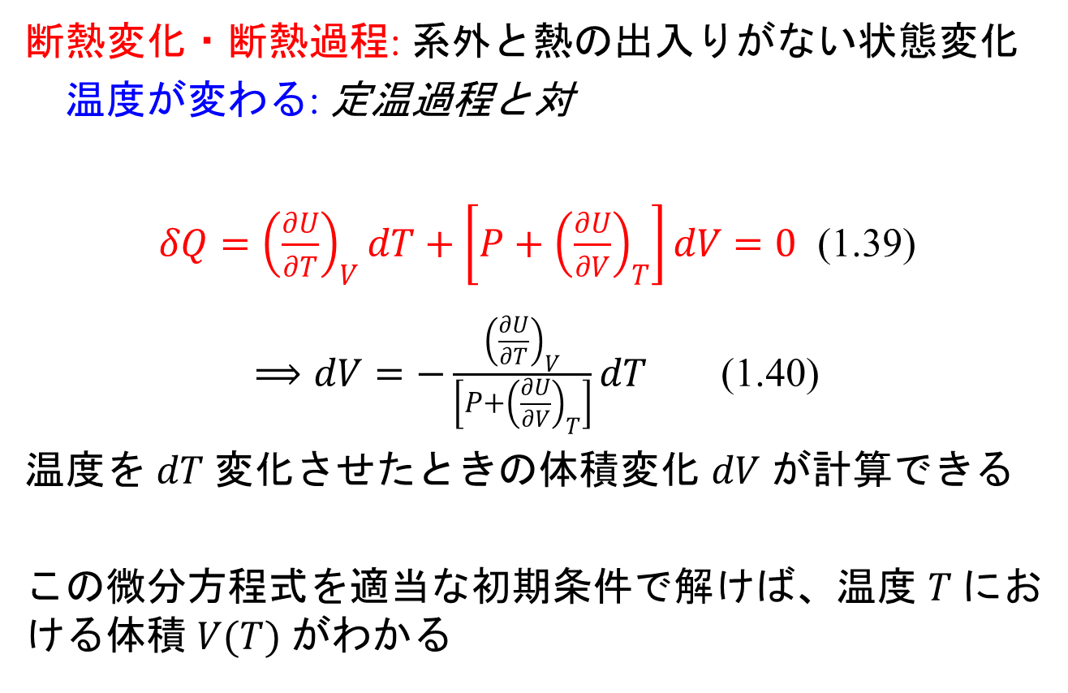
§1.6 (準静的)断熱変化
P. 19
断熱変化・断熱過程: 系外と熱の出入りがない状態変化
温度が変わる: 定温過程と対
${δQ=\left(\frac{∂U}{∂T}\right)}_{V}dT+\left[{P+\left(\frac{∂U}{∂V}\right)}_{T}\right]dV$ $=0$ (1.39)
$⟹dV=−\frac{{\left(\frac{∂U}{∂T}\right)}_{V}}{\left[{P+\left(\frac{∂U}{∂V}\right)}_{T}\right]}dT$ (1.40)
温度を $dT$変化させたときの体積変化 $dV$ が計算できる
この微分方程式を適当な初期条件で解けば、温度 $T$における体積 $V(T)$がわかる

Slide 52
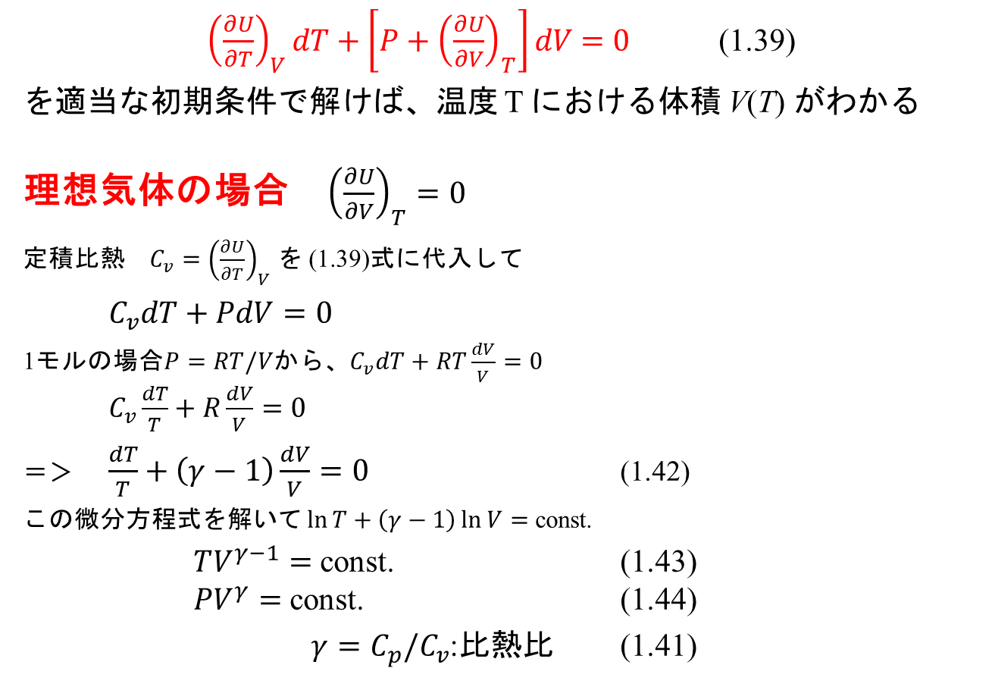
§1.6 (準静的)断熱変化
P. 19
  ${\left(\frac{∂U}{∂T}\right)}_{V}dT+\left[{P+\left(\frac{∂U}{∂V}\right)}_{T}\right]dV$ $=0$ (1.39)
  を適当な初期条件で解けば、温度 T における体積 V(T) がわかる
  理想気体の場合 ${\left(\frac{∂U}{∂V}\right)}_{T}=0$
  定積比熱 ${C_{v}=\left(\frac{∂U}{∂T}\right)}_{V}$を (1.39)式に代入して
  $C_{v}dT+PdV=0$
1モルの場合$P=RT/V$から、$C_{v}dT+RT\frac{dV}{V}=0$
$C_{v}\frac{dT}{T}+R\frac{dV}{V}=0$
＝＞ $\frac{dT}{T}+\left(γ−1\right)\frac{dV}{V}=0$ (1.42)
この微分方程式を解いて $\ln{T}+\left(γ−1\right)\ln{V}=$ const.
$TV^{γ−1}=$ const. (1.43)
${PV}^{γ}=$ const. (1.44)
${γ=C_{p}/C}_{v}$:比熱比 (1.41)

Slide 53
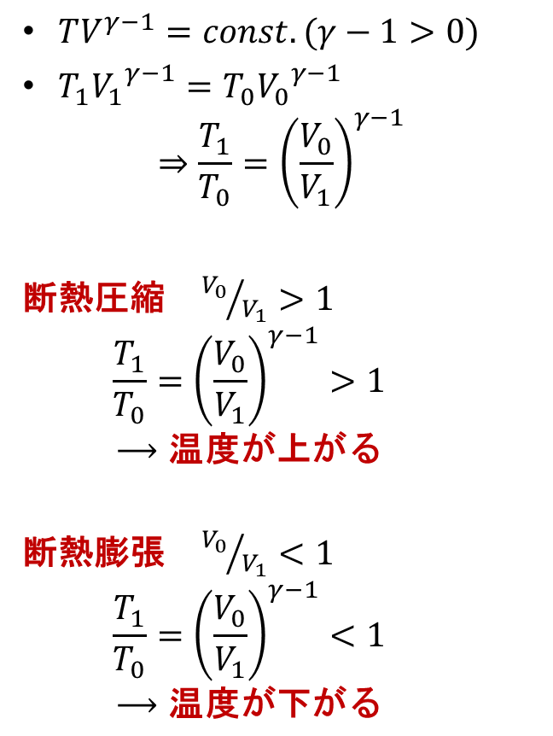





§1.6 (準静的)断熱変化
P. 19
$TV^{γ−1}=const. (γ−1>0)$
$T_{1}{V_{1}}^{γ−1}=T_{0}{V_{0}}^{γ−1}$
$⇒\frac{T_{1}}{T_{0}}={\left(\frac{V_{0}}{V_{1}}\right)}^{γ−1}$
断熱圧縮 ${V_{0}}/{V_{1}}>1$
  $$\frac{T_{1}}{T_{0}}={\left(\frac{V_{0}}{V_{1}}\right)}^{γ−1}>1$$
  $$⟶\text{温度が上がる}$$
断熱膨張 ${V_{0}}/{V_{1}}<1$
  $$\frac{T_{1}}{T_{0}}={\left(\frac{V_{0}}{V_{1}}\right)}^{γ−1}<1$$
  $$⟶\text{温度が下がる}$$
$$T0, V0$$
断熱変化
$$T1, V1$$
$$\frac{T_{1}}{T_{0}}$$
$$\frac{T_{1}}{T_{0}}={\left(\frac{V_{0}}{V_{1}}\right)}^{γ−1}$$
膨張
圧縮
$$\frac{V_{0}}{V_{1}}$$

Slide 54



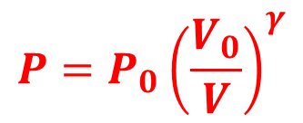





§1.6 断熱線と等温線
P. 21
1-7図 断熱線と等温線
断熱変化 $PV^{γ}=const.$ ($γ>1$)
P
等温変化 $PV=const.$
$\left(V_{0},P_{0}\right)$ で交差
断熱線
等温線
$${PV}^{γ}=P_{0}V_{0}^{γ}$$
$$PV=P_{0}V_{0}$$
$$\left(V_{0},P_{0}\right)$$
$$P=P_{0}{\left(\frac{V_{0}}{V}\right)}^{γ}$$
$$P=P_{0}\left(\frac{V_{0}}{V}\right)$$
等温線
断熱線
$$V$$
断熱線の変化は等温線よりも急峻

Slide 55
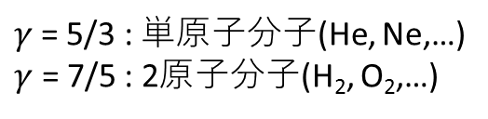
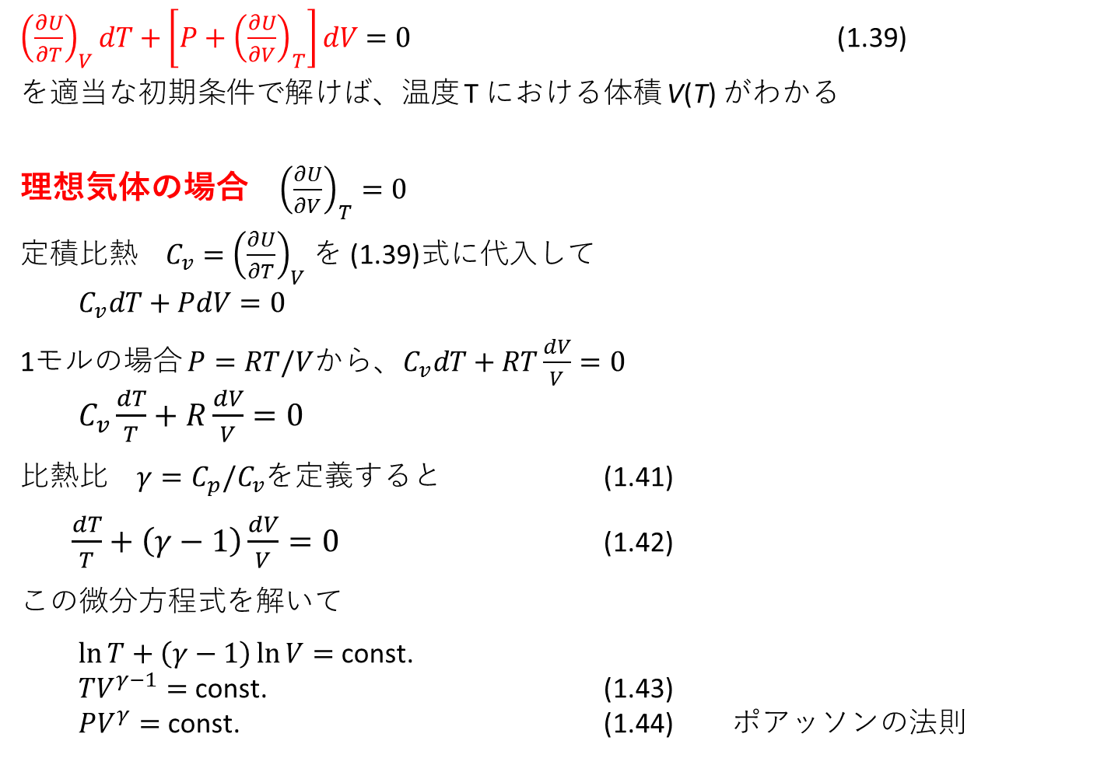
§1.6 準静的断熱変化
P. 19
  ${\left(\frac{∂U}{∂T}\right)}_{V}dT+\left[{P+\left(\frac{∂U}{∂V}\right)}_{T}\right]dV$ $=0$ (1.39)
  を適当な初期条件で解けば、温度 T における体積 V(T) がわかる
  理想気体の場合 ${\left(\frac{∂U}{∂V}\right)}_{T}=0$
  定積比熱 ${C_{v}=\left(\frac{∂U}{∂T}\right)}_{V}$を (1.39)式に代入して
  $C_{v}dT+PdV=0$
1モルの場合 $P=RT/V$から、$C_{v}dT+RT\frac{dV}{V}=0$
$C_{v}\frac{dT}{T}+R\frac{dV}{V}=0$
比熱比 ${γ=C_{p}/C}_{v}$を定義すると (1.41)
$\frac{dT}{T}+\left(γ−1\right)\frac{dV}{V}=0$ (1.42)
この微分方程式を解いて
$\ln{T}+\left(γ−1\right)\ln{V}=$ const.
$TV^{γ−1}=$ const. (1.43)
${PV}^{γ}=$ const. (1.44) ポアッソンの法則
$γ$= 5/3 : 単原子分子(He, Ne,…)
$γ$ = 7/5 : 2原子分子(H₂, O₂,…)

Slide 56
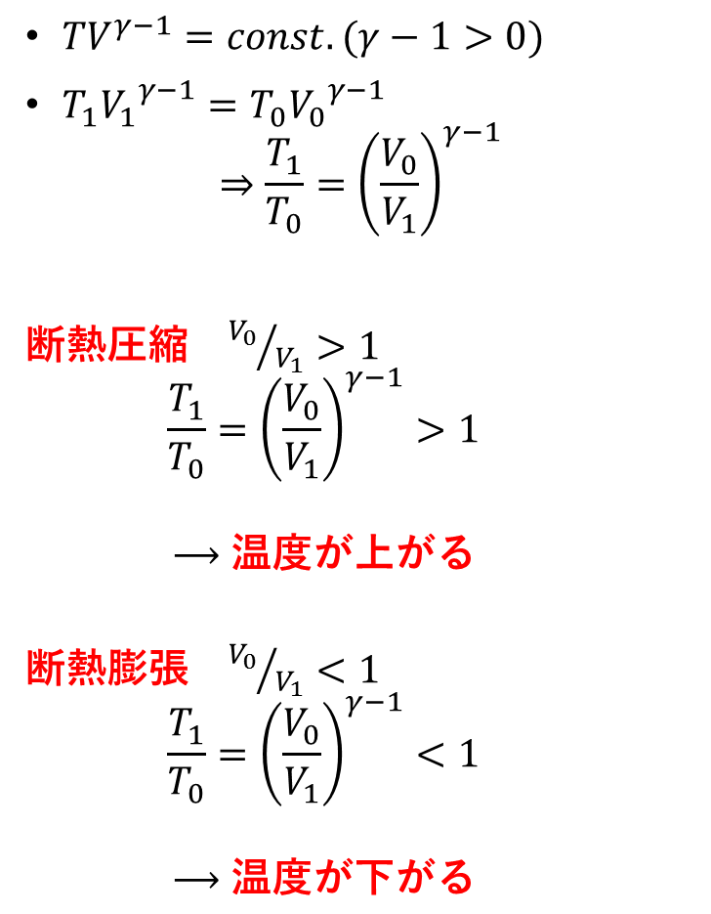


§1.6 準静的断熱変化
P. 20
$TV^{γ−1}=const. (γ−1>0)$
$T_{1}{V_{1}}^{γ−1}=T_{0}{V_{0}}^{γ−1}$
$⇒\frac{T_{1}}{T_{0}}={\left(\frac{V_{0}}{V_{1}}\right)}^{γ−1}$
断熱圧縮 ${V_{0}}/{V_{1}}>1$
  $$\frac{T_{1}}{T_{0}}={\left(\frac{V_{0}}{V_{1}}\right)}^{γ−1}>1$$
  $$⟶\text{温度が上がる}$$
断熱膨張 ${V_{0}}/{V_{1}}<1$
  $$\frac{T_{1}}{T_{0}}={\left(\frac{V_{0}}{V_{1}}\right)}^{γ−1}<1$$
  $$⟶\text{温度が下がる}$$
$$T0, V0$$
断熱変化
$$T1, V1$$
$$\frac{T_{1}}{T_{0}}$$
$$\frac{T_{1}}{T_{0}}={\left(\frac{V_{0}}{V_{1}}\right)}^{γ−1}$$
膨張
圧縮
$$\frac{V_{0}}{V_{1}}$$

Slide 57
カルノーサイクル

Slide 58
§1.7 カルノーサイクル
P. 21
P
サイクル: ある一つの状態から出発して、
再びその状態に戻る一回りの状態変化
終状態 ＝ 始状態 (U_{B} = U_{A})
熱力学第一法則 (1.21): $W+Q=U_{B}−U_{A}=0$ (1.45)
熱機関: 熱を仕事に変える装置
蒸気機関、ガソリンエンジン、ディーゼルエンジン、ロケットエンジン
作業物質: 熱機関に利用される物質
水蒸気、フロン（Hydro Chloro Fluoro Carbon,フロン規制前の空調）、
代替フロン（ Hydro Fluoro Carbon, 空調）など
カルノーサイクル
理想気体を作業物質とする理想的な熱機関
準静的過程のみで構成
B
A
$$U_{B}＝U_{A}$$
問1 1サイクルの間に体系は250 calの熱量を吸収した。体系が外部にした仕事は何ジュールか？
  $$W=−Q=4.19 \left[J⁄cal\right]∗250 \left[cal\right]=1047.5 [J]$$
V
$W+Q=0$ (1.45)

Slide 59














§1.7 カルノーサイクル
P. 21
$n$モルの理想気体を封入した摩擦のないシリンダー を考える
今までに出てきた 等温過程と断熱過程で、準静的なサイクルの思考実験をする
熱源として、高温熱源 $T1$ と低温熱源 $T2$ を用意する
熱サイクルとして、
  1→2) 高温熱源による等温膨張
  2→3) 断熱膨張 (理論的に扱いやすい)
  3→4) 低温熱源による等温収縮
  4→1) 断熱圧縮
を考える。
$$dl$$
$$P=P_{e}$$
$$外圧P_{e}$$
$$\text{高温熱源}T1$$
$$Q_{1}$$
$$C$$
$$Q_{1}+Q_{2}$$
$$Q_{2}$$
$$\text{低温熱源}T2$$
1
$$P$$
等温($T1$)
2
断熱
断熱
4
等温($T2$)
3
$$V$$

Slide 60
§1.7 カルノーサイクル (理想的な可逆熱機関)
P. 21
1 → 2: 等温膨張
$ΔU=0⇒Q_{1}=−W_{1}=\int_{V_{1}}^{V_{2}}{PdV}=$
$\int_{V_{1}}^{V_{2}}{\frac{nRT_{1}}{V}dV=nRT_{1}ln\frac{V_{2}}{V_{1}}>0}$ (1.46)
気体は高温熱源から Q₁ の熱量をうけとる
2 → 3: 断熱膨張
$ΔQ=0$ $⇒W=U\left(T_{2}\right)−U\left(T_{1}\right)$
$\frac{T_{1}}{T_{2}}={\left(\frac{V_{3}}{V_{2}}\right)}^{γ−1}$
3 → 4: 等温圧縮
$ΔU=0⇒Q_{2}=−W_{2}=nRT_{2}ln\frac{V_{4}}{V_{3}}<0$ (1.48)
気体は低温熱源へ|Q₂| = -Q₂ の熱量を放出
4 → 1: 断熱圧縮
$ΔQ=0$ $⇒W=U\left(T_{1}\right)−U\left(T_{2}\right)$
$\frac{T_{1}}{T_{2}}={\left(\frac{V_{4}}{V_{1}}\right)}^{γ−1}$
$$P$$
1
$V_{2}>V_{1}$: 高温熱源から熱量 Q₁ を受け取り
外部に仕事 –W₁ をする (吸熱過程)
等温($T1$)
2
断熱
断熱
4
等温($T2$)
3
$V_{4}<V_{3}$: 低温熱源から Q₂ を受け取り
外部から仕事 –W₂ をされる (放熱過程)
$$V$$
1サイクルが完了:
始状態も終状態も同じ
$∆U=W+Q=0$
系が外部にした仕事 –W は
系が吸収した総熱量 $Q=Q_{1}+Q_{2}$
に等しい
=>$\frac{V_{3}}{V_{4}}=\frac{V_{2}}{V_{1}}$ (1.47)
$−W=nRT_{1}ln\frac{V_{2}}{V_{1}}+nRT_{2}ln\frac{V_{4}}{V_{3}}$
$=nR\left(T_{1}−T_{2}\right)ln\frac{V_{2}}{V_{1}}$ (1.49)

Slide 61

§1.7 カルノーサイクル
P. 25
カルノーサイクルは「準静的」な熱機関
=> 可逆過程である
証明: カルノー効率を表す二つの式
$η=\frac{T_{1}−T_{2}}{T_{1}},η=\frac{Q_{1}+Q_{2}}{Q_{1}}$より、
$\frac{Q_{1}}{T_{1}}+\frac{Q_{2}}{T_{2}}=0$ (クラウジウスの式)
エントロピーの増大がない。可逆過程である。
実際の熱機関の効率はカルノーサイクルを
超えられない
逆カルノーサイクル (カルノー冷凍機)
・作業物質の外部から$Q_{1}−{|Q}_{2}|の$仕事をする
ことで、低温熱源から${|Q}_{2}|$の熱を奪い、
高温熱源に$Q_{1}$の熱を与える。
・$Q_{1}$, $Q_{2}$の符号が反転
(状態変化の向きを逆転させると符号も反転)
$$R1$$
$$Q_{1}$$
$$\overline{C}$$
$$Q_{1}−|Q_{2}|$$
$${|Q}_{2}|$$
1
$$R2$$
$$p$$
等温($T1$)
2
断熱
断熱
4
等温($T2$)
3
$$V$$
4->3->2->1

Slide 62
§1.7 カルノーサイクル
P. 24
1サイクル: 高温熱源から $Q_{1}$を受け取るが、
外部にする仕事 –W = Q₁ – |Q₂| は
低温熱源に捨てた Q₂ 分だけ小さい
効率 $η$
熱量$Q_{1}$のうち、何％が仕事と
して役に立ったかを示す量
$1−9$図 カルノーサイクルにおける熱量の授受
$η=\frac{−W}{Q_{1}}=\frac{Q_{1}+Q_{2}}{Q_{1}}$ (1.50)
$$\text{高温熱源}R1$$
$$Q_{1}$$
$$R1$$
$$Q_{1}=nRT_{1}ln\frac{V_{2}}{V_{1}}$$
$$C$$
$$Q_{1}+Q_{2}$$
$$Q_{1}$$
$$Q_{1}−|Q_{2}|$$
$$W=nR\left(T_{1}−T_{2}\right)ln\frac{V_{2}}{V_{1}}$$
$$C$$
$$Q_{2}$$
$$\text{低温熱源}R2$$
$${|Q}_{2}|$$
$η=\frac{T_{1}−T_{2}}{T_{1}}$ (1.51)
(a)
$$R2$$
熱機関は 高温熱源の温度が高く、
低温熱源の温度が低くないと
効率が悪い
$R_{1}$から熱量$Q_{1}$、$R_{2}$から熱量$Q_{2}$を受け取って仕事$Q_{1}$+$Q_{2}$に変える。
(b)
$R_{1}$から熱量$Q_{1}$を受け取り、
$R_{2}$に熱量$Q_{2}$を捨てることで
仕事 ${−W=Q}_{1}−{|Q}_{2}|$ に変える
問 1000 Kの高温熱源と300 Kの低温熱源の間で働くカルノーサイクルの効率は？
$$Q_{1}>0$$
$$Q_{2}<0$$
$η=\frac{1000−300}{1000}$＝70 %

Slide 63
・可逆・不可逆サイクルの
数学的表現
・エントロピーの発見・導出

Slide 64











§2.3 可逆・不可逆サイクルの数学的表現
P. 33
1サイクルで外部にする仕事
C: $W_{C}=Q_{1}+Q_{2}$ C’:$W_{C′}={Q′}_{1}+{Q′}_{2}$
$W=Q_{1}+Q_{2}+{Q′}_{1}+{Q′}_{2}$
・仮定: $R2$に変化が起こらないように${Q′}_{2}$を設定
$Q_{2}+{Q′}_{2}=0$ (2.3)
$⇒R_{1}は$熱量$Q_{1}+{Q′}_{1}を$失い、
外部に$Q_{1}+{Q′}_{1}$の仕事をしたことになる
・ トムソンの原理: 熱の全部は仕事に変わらない:
$Q_{1}+{Q′}_{1}≤0$ (2.4)
でなければならない
$⇒|Q_{1}+{Q^{′}}_{1}|の仕事$が熱に変換された
$C$が可逆サイクルの場合:
・ 逆向きの状態変化が可能であり
  $$Q_{1}+{Q′}_{1}≥0$$
  $Q_{1}+{Q′}_{1}≤0$と両立するには
  $Q_{1}+{Q′}_{1}=0$: 可逆過程の条件
・ $Q_{1}+{Q′}_{1}<0$: 不可逆過程
C: 任意のサイクル
C’: カルノーサイクル
2-5図 可逆サイクルと
不可逆サイクル
高温熱源 $R1$ ($T1$)
$$Q_{1}$$
$${Q’}_{1}$$
$$Q_{1}+Q_{2}$$
$$C$$
$C$’
$${Q′}_{1}+{Q′}_{2}$$
任意のサイクル
(可逆/不可逆)
カルノー
サイクル
$$Q_{2}$$
$${Q’}_{2}$$
低温熱源 $R$₂ ($T2$)

Slide 65

§2.3 可逆・不可逆サイクルの数学的表現
P. 33
$C^{′}$はカルノーサイクルだから
クラウジウスの式 (1.52) が成立
$\frac{{Q’}_{1}}{T_{1}}+\frac{{Q’}_{2}}{T_{2}}=0$ (2.5)
$Q_{2}+{Q′}_{2}=0⇒{Q′}_{2}=−Q_{2}$を代入
$\frac{{Q’}_{1}}{T_{1}}−\frac{Q_{2}}{T_{2}}=0⇒{Q′}_{1}=\frac{{T_{1}Q}_{2}}{T_{2}}$
$Q_{1}+{Q′}_{1}≤0$に代入すると ($T_{1}>0$)
$Q_{1}+\frac{{T_{1}Q}_{2}}{T_{2}}≤0$
$⇒\frac{Q_{1}}{T_{1}}+\frac{Q_{2}}{T_{2}}≤0$ (2.6)
クラウジウスの不等式
$Cが外部に仕事をするからQ_{1}>0 \left(T_{2}>0\right)$
$\frac{T_{2}}{T_{1}}+\frac{Q_{2}}{Q_{1}}≤0⇒\frac{Q_{2}}{Q_{1}}≤−\frac{T_{2}}{T_{1}}$
効率 $η=\frac{Q_{1}+Q_{2}}{Q_{1}}=1+\frac{Q_{2}}{Q_{1}}≤\frac{T_{1}−T_{2}}{T_{1}}$ (2.7, 8)
C: 任意のサイクル
C’: カルノーサイクル
2-5図 可逆サイクルと
不可逆サイクル
高温熱源 $R1$ ($T1$)
$$Q_{1}$$
$${Q’}_{1}$$
$$Q_{1}+Q_{2}$$
$$C$$
$C$’
$${Q′}_{1}+{Q′}_{2}$$
任意のサイクル
(可逆/不可逆)
カルノー
サイクル
$$Q_{2}$$
$${Q’}_{2}$$
低温熱源 $R$₂ ($T2$)

Slide 66

§2.3 可逆・不可逆サイクル: まとめ
P. 33
あらゆる過程 (トムソンの原理)
$Q_{1}+{Q′}_{1}≤0$ (2.4)
可逆過程
$Q_{1}+{Q′}_{1}=0$
$\frac{{Q’}_{1}}{T_{1}}+\frac{{Q’}_{2}}{T_{2}}=0$ (2.5)
効率 $η=\frac{T_{1}−T_{2}}{T_{1}}$ (2.7, 8)
不可逆過程
$Q_{1}+{Q′}_{1}<0$
$⇒\frac{Q_{1}}{T_{1}}+\frac{Q_{2}}{T_{2}}<0$ (2.6)
効率 $η<\frac{T_{1}−T_{2}}{T_{1}}$
C: 任意のサイクル
C’: カルノーサイクル
2-5図 可逆サイクルと
不可逆サイクル
高温熱源 $R1$ ($T1$)
$$Q_{1}$$
$${Q’}_{1}$$
$$Q_{1}+Q_{2}$$
$$C$$
$C$’
$${Q′}_{1}+{Q′}_{2}$$
任意のサイクル
(可逆/不可逆)
カルノー
サイクル
$$Q_{2}$$
$${Q’}_{2}$$
低温熱源 $R$₂ ($T2$)

Slide 67
§2.4 連続的な状態変化
P. 38
連続的に温度が変わる熱源との熱交換のサイクル
  １サイクルを閉曲線として、小部分に分割
  小部分
    吸収する熱量 $δQ$
    熱源の温度 $T’$ (一般の場合、系の温度 T とは異なる)
  クラウジウスの不等式を適用すると経路積分
  $\oint{\frac{δQ}{T^{′}}}≤0$ (2.12)
体系が吸収する熱量$d’Q$
熱源の温度$T’$
2-8図 連続的な状態変化

Slide 68









§2.5 エントロピー
P. 38
2-9図
可逆過程で2通りの経路を考える
$$2$$
可逆サイクルを考える: 系の温度 T ＝ 熱源の温度 T’
順経路: 状態$1$ => $L_{1}$ => $2$ => $L_{2}^{′}$ => 状態$1$
$\oint{\frac{δQ}{T^{′}}}=0⇒\int_{L_{1}}{\frac{δQ}{T}}+\int_{L_{2}′}{\frac{δQ}{T}}=0$ (2.13)
逆経路: 状態$1$ => $L_{2}$ => $2$ => $L_{1}^{}$ => 状態$1$
$\int_{L_{1}}{\frac{δQ}{T}}−\int_{L_{2}}{\frac{δQ}{T}}=0⟹\int_{L_{1}}{\frac{δQ}{T}}=\int_{L_{2}}{\frac{δQ}{T}}$ (2.14)
(2.14)の積分は、状態1,2のみで決まり、経路に依存しない
=> 状態量である
適当に基準状態 0 を決めて、状態 0=>1, 0=>2 の可逆過程で
以下の量を考えると、経路に依存しない 状態量になる
$\int_{L_{1}}{\frac{δQ}{T}}=$S(1), $\int_{L_{2}}{\frac{δQ}{T}}=$ S(2) S: エントロピー
$$L_{1}$$
$$L_{2}′$$
$$1$$
$$2$$
$$L_{1}$$
$$L_{2}$$
$$1$$

Slide 69
§2.5 エントロピー
P. 39
エンタルピー$S$
$\int_{L_{1}}{\frac{d^{′}Q}{T}}=S(1)$, $\int_{L_{2}}{\frac{d^{′}Q}{T}}=S\left(2\right)$ (2.16)
$\int_{L_{1}}{\frac{d^{′}Q}{T}}+\int_{L}{\frac{d^{′}Q}{T}}=\int_{L_{2}}{\frac{d^{′}Q}{T}}$
$⇒\int_{L}{\frac{d^{′}Q}{T}}=S\left(2\right)−S\left(1\right)$ (2.17)
2が1に限りなく近づく極限を考える
$dS=\frac{δQ}{T}$ (2.18)
($dV=−\frac{d^{′}W}{p}$ に似ている)
Fig.2-10図
$$2$$
可逆過程
可逆過程
$$L_{2}$$
$$L$$
$$1$$
基準
$$0$$
$$L_{1}$$
可逆過程

Slide 70







§2.5 不可逆変化とエントロピー
P. 39
Fig.2-10図
$$2$$
可逆過程
L: 不可逆過程 $⟹系の温度 T≠熱源の温度 T’$
$$L_{2}$$
$$\int_{L_{1}}{\frac{d^{′}Q}{T^{′}}}+\int_{L}{\frac{d^{′}Q}{T^{′}}}−\int_{L_{2}}{\frac{d^{′}Q}{T^{′}}}<0$$
$$⇒ S\left(1\right)+\int_{L}{\frac{d^{′}Q}{T^{′}}}−S\left(2\right)<0$$
$⇒ \int_{L}{\frac{d^{′}Q}{T^{′}}}$ $<S(2)$ $−S(1)$ (2.19)
$$1$$
基準
$$0$$
$$L_{1}$$
可逆過程
$\frac{δQ}{T^{′}}<dS$ (2.20)
(T’: 熱源の温度)

Slide 71
まぎらわしい
用語のまとめ

Slide 72
系と熱、エネルギー、物質の出入り
 | 熱 (エントロピー) | 仕事 (エネルギー) | 物質
孤立系 | 不可 | 不可 | 不可
断熱系 | 不可 | 可 | 不可
閉鎖系 | 可 | 可 | 不可
開放系 | 可 | 可 | 可

Slide 73
準静的過程、可逆過程、不可逆過程
準静的過程
系が熱力学的平衡の状態を保ったまま、ある状態から別の状態へと
(ゆっくり) 変化する過程
【非常に重要】 状態方程式は熱平衡状態、準静的過程で成立
真空中への気体の拡散などには使えない
可逆過程
ある系の状態が別の状態に変化したとき、外部と系との間でやり取りした熱と仕事を元に戻して、外部に何ら変化を残さずに系を元の状態に戻すことができる過程
・変化の途中において、系内および系外との間で
熱平衡 (外温＝内温)、力学的平衡 (外圧＝内圧)、
化学的平衡 (化学ポテンシャルが同じ) が保たれていることが必要。
・ 準静的過程でエネルギー散逸がなければ可逆過程
不可逆過程
実際の過程では、外圧＞内圧となり、系外がした仕事は系におよぼした
仕事よりも大きいため、系外がした仕事の一部は損失になる。
外温と内温が違う場合に熱の出入りがあるとエントロピーが増大するので、これも不可逆過程

Slide 74

断熱過程
断熱過程
変化の過程で、外部との熱のやりとりがない過程
$δQ=dU+δW=0$
準静的断熱過程
外部と仕事のやりとりのみが存在する準静的な過程。
この時、過程は可逆である。
可逆な過程なので$dS=δQ/T$, 断熱過程なので $δQ=0$より、
$dS=0$ : 「等エントロピー過程」 とも呼ばれる
例：カルノーサイクルの断熱過程

Slide 75

準静的変化でない例: 断熱自由膨張
熱の出入りの無い系において,
気体分子の移動できる体積のみが急激に広がるような現象
系Aと系Bを仕切っていたコックを開いて, 粒子が自由に行き来できるようにする。
系Bは真空なので系Aの粒子が系Bに移動する時には仕事をしない ＝＞ δW = 0。
断熱条件により、 δQ = 0。
熱力学第1法則より dU = 0。
結果, 温度は変化しない。
断熱自由膨張は準静的な変化ではないので、
状態方程式が使えない。
※ PdV + VdP = nRdT が成立しない
＝＞ 断熱自由膨張ではポアソンの関係式
$PV^{γ}=const$, $TV^{γ−1}=const$が成立しない
体積は変化しているが温度は変わっていないことから、簡単に確認できる。

